Slide 1
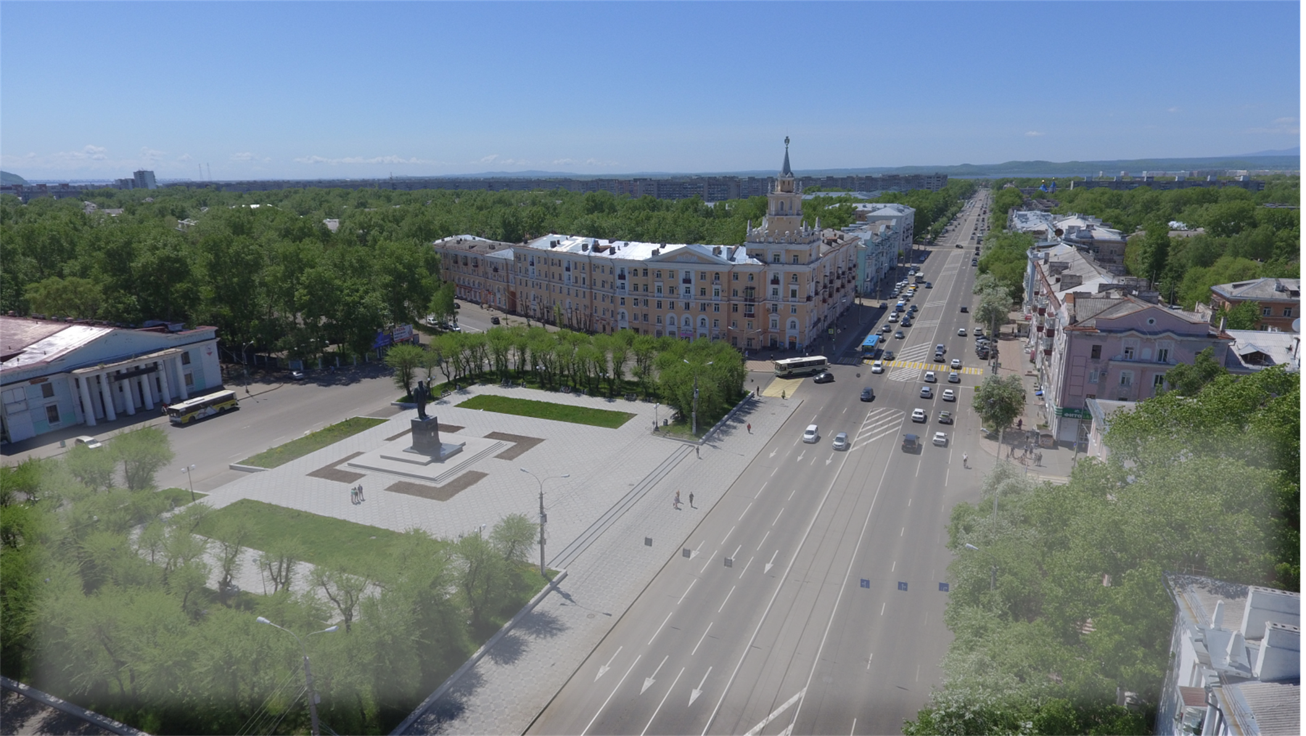
БЮДЖЕТ ДЛЯ ГРАЖДАН
«Отчёт об исполнении
бюджета города
Комсомольска-на-Амуре
за 2024 год»

Slide 2
Уважаемые жители города Комсомольска-на-Амуре!
Брошюра «Бюджет для граждан» - упрощенная версия бюджета города Комсомольска-на-Амуре, объясняющая гражданам планы и деятельность органов местного самоуправления.
В брошюре «Бюджет для граждан» в доступной форме представлено описание доходов, расходов бюджета города и их структура, приоритетные направления бюджетной и налоговой политики, динамика основных параметров бюджета города, показатели муниципальных программ города и другие вопросы.
Брошюра «Бюджет для граждан» публикуется на сайтах:
портал «Открытый бюджет города Комсомольска-на-Амуре» http://budget.kmscity.ru/portal/Menu/Page/371;
официальный сайт органов местного самоуправления города Комсомольска-на-Амуре в разделе сайта: Финансовая деятельность.
Разработчиком брошюры «Бюджет для граждан» является Финансовое управление администрации города Комсомольска-на-Амуре.
Результатом публикации брошюры «Бюджет для граждан» является информированность граждан о бюджете города, приоритетных расходах бюджета, а также использование брошюры в учебных целях.

Slide 3
ГЛОССАРИЙ
Бюджет муниципального образования - форма образования и расходования денежных средств, предназначенных для финансового обеспечения задач и функций местного самоуправления.
Доходы бюджета - поступающие в бюджет денежные средства, за исключением средств, являющихся в соответствии с Бюджетным кодексом РФ источниками финансирования дефицита бюджета.
Расходы бюджета - выплачиваемые из бюджета денежные средства, за исключением средств, являющихся в соответствии с Бюджетным кодексом РФ источниками финансирования дефицита бюджета.
Сбалансированный бюджет – равенство доходов и расходов бюджета.
Дефицит бюджета - превышение расходов бюджета над его доходами.
Профицит бюджета -профицит бюджета - превышение доходов бюджета над его расходами.
Межбюджетные трансферты - средства, предоставляемые одним бюджетом бюджетной системы Российской Федерации другому бюджету бюджетной системы Российской Федерации

Slide 4
ГЛОССАРИЙ
Доходы бюджета
Налоговые доходы
Неналоговые доходы
Безвозмездные поступления
Поступления от уплаты налогов, установленных Налоговым кодексом Российской Федерации:
Налог на доходы физических лиц
Налог на совокупный доход
Акцизы
Государственная пошлина
Поступления от уплаты пошлин и сборов, установленных законодательством, а также штрафов за нарушение законодательства:
Доходы от использования и реализации имущества находящегося в муниципальной собственности
Плата за негативное воздействие на окружающую среду
Платные услуги
Компенсация затрат государства
Штрафные санкции
Поступления от других бюджетов бюджетной системы, организаций, граждан (кроме налоговых и неналоговых доходов):
Дотации
Субсидии
Субвенции
Иные межбюджетные трансферты
Прочие безвозмездные поступления

Slide 5
ГЛОССАРИЙ
Дотация
– денежные средства, предоставляемые на безвозмездной и безвозвратной основе без установления направлений и (или) условий их использования
Субсидия
- денежные средства, предоставляемые в целях софинансирования расходных обязательств нижестоящего бюджета
Субвенция
- денежные средства, предоставляемые на выполнение переданных полномочий государственных органов власти
Иные межбюджетные трансферты
- денежные средства, предоставляемые в течение года в целях компенсации выпадающих доходов и дополнительных расходов

Slide 6

Этапы бюджетного процесса
1.Составление проекта бюджета на очередной год и плановый период
2.Рассмотрение и утверждение проекта бюджета
3.Исполнение бюджета
4.Составление отчетности об исполнении бюджета
5.Контроль за исполнением бюджета
Бюджетный процесс - регламентируемая законодательством Российской Федерации деятельность органов государственной власти, органов местного самоуправления и иных участников бюджетного процесса по составлению и рассмотрению проектов бюджетов, утверждению и исполнению бюджетов, контролю за их исполнением, осуществлению бюджетного учета, составлению, внешней проверке, рассмотрению и утверждению бюджетной отчетности

Slide 7
ОСНОВНЫЕ ПОКАЗАТЕЛИ ПРОГНОЗА
СОЦИАЛЬНО-ЭКОНОМИЧЕСКОГО РАЗВИТИЯ ГОРОДА
КОМСОМОЛЬСКА-НА-АМУРЕ

Slide 8
ОСНОВНЫЕ ПОКАЗАТЕЛИ ПРОГНОЗА
СОЦИАЛЬНО-ЭКОНОМИЧЕСКОГО РАЗВИТИЯ ГОРОДА КОМСОМОЛЬСКА-НА-АМУРЕ

Slide 9
Млн руб.
ДИНАМИКА ИСПОЛНЕНИЯ ОСНОВНЫХ ХАРАКТЕРИСТИК БЮДЖЕТА ГОРОДА КОМСОМОЛЬСКА-НА-АМУРЕ
Доходы бюджета
Расходы бюджета
Профицит бюджета

Slide 10

Млн руб.
ДИНАМИКА ИСПОЛНЕНИЯ
НАЛОГОВЫХ И НЕНАЛОГОВЫХ ДОХОДОВ
Неналоговые доходы
4 261,4
4 128,9
Налоговые доходы
3 477,5
+ 178,2 (+15 %)
+ 605,7 (+26,5 %)
+ 82,5 (+2,9 %)
Факт 2023 года
Факт 2024 года
План 2024 год

Slide 11

Млн руб.
ДИНАМИКА ИСПОЛНЕНИЯ
НАЛОГОВЫХ И НЕНАЛОГОВЫХ ДОХОДОВ
Налог на доходы физических лиц
2 150,3
1 736,5
(+ 413,8 или + 23,8 %)
Налоги на совокупный доход
208,7
(+ 136,8 или + 65,6 %)
345,4
Налоги на имущество
264,3
(+ 13,5 или + 5,1 %)
277,8
51,5
Государственная пошлина
3 477,5
(+ 36,7 или + 71,2 %)
88,2
4 261,4
Доходы от использования имущества
623,7
(+ 36,4 или + 5,8 %)
660,0
Доходы от оказания платных услуг и компенсации затрат государства
288,3
483,5
(+ 195,1 или + 67,7 %)
185,9
Доходы от продажи активов
(- 55,0 или - 29,6 %)
131,0
82,8
Штрафы
(- 36,7 или - 44,4 %)
46,1
35,8
Иные
(+ 43,3 или + 121,0 %)
79,1
2023 год
2024 год

Slide 12
Млн руб.
ИСПОЛНЕНИЕ
БЮДЖЕТА ГОРОДА КОМСОМОЛЬСКА-НА-АМУРЕ
ПО НАЛОГОВЫМ И НЕНАЛОГОВЫМ ДОХОДАМ
ЗА 2024 ГОД
Наименование показателя | План на 2024 год | Факт 2024 года | Отклонение факта от уточненного плана | Причины отклонения факта от уточненного плана
Налоговые и неналоговые доходы, из них: | 4 128,9 | 4 261,4 | 132,5
Налоговые доходы, из них: | 2 809,3 | 2 891,8 | 82,5
Налог на доходы физических лиц | 2 078,7 | 2 150,3 | 71,6 | Перевыполнение планового показателя обусловлено ростом МРОТ и фонда оплаты труда в организациях города
Акцизы на нефтепродукты | 28,1 | 30,1 | 2,0 | Рост против планового показателя объясняется увеличением объемов производства нефтепродуктов

Slide 13
Млн руб.
ИСПОЛНЕНИЕ
БЮДЖЕТА ГОРОДА КОМСОМОЛЬСКА-НА-АМУРЕ
ПО НАЛОГОВЫМ И НЕНАЛОГОВЫМ ДОХОДАМ
ЗА 2024 ГОД
Наименование показателя | План на 2024 год | Факт 2024 года | Отклонение факта от уточненного плана | Причины отклонения факта от уточненного плана
Налог, взимаемый в связи с применением упрощенной системы налогообложения | 228,1 | 229,1 | 1,0 | Перевыполнение планового показателя обусловлено поступлением налога от плательщиков, не предоставлявших в налоговые органы в 2023 году уведомления об исчисленных авансовых платежах
Единый сельскохозяйственный налог | 1,7 | 1,7 | 0,0
Налог, взимаемый в связи с применением патентной системы налогообложения | 113,5 | 114,0 | 0,5 | Перевыполнение плана объясняется снижением возвратов из бюджета по заявлениям налогоплательщиков сумм уплаченных в 2022-2023 годах страховых взносов
Налог на имущество физических лиц | 274,1 | 277,8 | 3,7 | Перевыполнение запланированного показателя связано с погашением задолженности прошлых лет

Slide 14
ИСПОЛНЕНИЕ
БЮДЖЕТА ГОРОДА КОМСОМОЛЬСКА-НА-АМУРЕ
ПО НАЛОГОВЫМ И НЕНАЛОГОВЫМ ДОХОДАМ
ЗА 2024 ГОД
Млн руб.
Наименование показателя | План на 2024 год | Факт 2024 года | Отклонение факта от уточненного плана | Причины отклонения факта от уточненного плана
Транспортный налог | 33,5 | 37,5 | 4,0 | Перевыполнение плана объясняется поступлением налога в счет погашения задолженности прошлых лет
Земельный налог | 64,8 | 66,8 | 2,0 | Поступление налога сверх запланированной суммы обусловлено погашением задолженности за прошлые периоды
Государственная пошлина | 85,1 | 88,2 | 3,1 | Перевыполнение связано с ростом количества юридически-значимых действий
Неналоговые доходы, из них: | 1 319,6 | 1 369,6 | 50,0
Дивиденды по акциям, принадлежащим органам местного самоуправления | 301,1 | 341,1 | 40,0 | Рост поступлений против плана обусловлен улучшением результатов ФХД акционерных обществ
Доходы от арендной платы за земельные участки | 408,2 | 402,2 | - 6,0 | Невыполнение плана обусловлено возвратами переплаты прошлых лет

Slide 15
Млн руб.
ИСПОЛНЕНИЕ
БЮДЖЕТА ГОРОДА КОМСОМОЛЬСКА-НА-АМУРЕ
ПО НАЛОГОВЫМ И НЕНАЛОГОВЫМ ДОХОДАМ
ЗА 2024 ГОД
Наименование показателя | План на 2024 год | Факт 2024 года | Отклонение факта от уточненного плана | Причины отклонения факта от уточненного плана
Доходы от сдачи в аренду муниципального имущества | 111,9 | 114,1 | 2,1 | Рост поступлений против планового показателя связан с погашением арендаторами задолженности прошлых лет
Доходы от перечисления части прибыли муниципальных унитарных предприятий, остающейся после уплаты налогов и обязательных платежей | 17,4 | 17,4 | 0,0
Прочие поступления от использования муниципального имущества | 106,8 | 110,5 | 3,7 | Перевыполнение плана обусловлено поступлением задолженности прошлых лет по плате за размещение нестационарных торговых объектов
Доходы от оказания платных услуг и компенсации затрат государства | 1,2 | 1,7 | 0,5 | Перевыполнение планового показателя связано с поступлением компенсационных платежей сверх запланированной суммы

Slide 16
ИСПОЛНЕНИЕ
БЮДЖЕТА ГОРОДА КОМСОМОЛЬСКА-НА-АМУРЕ
ПО НАЛОГОВЫМ И НЕНАЛОГОВЫМ ДОХОДАМ
ЗА 2024 ГОД
Млн руб.
Наименование показателя | План на 2024 год | Факт 2024 года | Отклонение факта от уточненного плана | Причины отклонения факта от уточненного плана
Доходы от продажи земельных участков | 40,3 | 57,9 | 17,6 | Рост поступлений против планового показателя связан с заключением новых договоров купли-продажи
Доходы от приватизации муниципального имущества | 58,0 | 71,5 | 13,4 | Перевыполнение установленного плана объясняется заключением новых договоров купли-продажи, в том числе с высокой выкупной стоимостью
Штрафы, санкции, возмещение ущерба | 33,4 | 46,1 | 12,7 | Увеличение поступлений обусловлено ростом штрафов, налагаемых мировыми судьями, комиссиями по делам несовершеннолетних

Slide 17
ДИНАМИКА НАЛОГОВЫХ ПЛАТЕЖЕЙ КРУПНЕЙШИХ НАЛОГОПЛАТЕЛЬЩИКОВ ГОРОДА ЗА 2023-2024 ГОДЫ
Поступление налоговых доходов от 15-ти крупнейших
налогоплательщиков
№ | Наименование организации | Уд. вес в налоговых доходах в 2024 г. (%) | Рост к 2023 г. (млн руб.) | Рост к 2023 г. (%)
1. | ПАО «ОАК» КнААЗ им. Ю.А. Гагарина | 15,3 | + 121,0 | 37,5
2. | ОАО «РЖД» | 8,8 | + 6,6 | 2,7
3. | ПАО «НК «РОСНЕФТЬ» | 4,4 | - 42,8 | -25,1
4. | ООО «РН-КОМСОМОЛЬСКИЙ НПЗ» | 4,1 | + 12,9 | 12,2
5. | ПАО «АЗС» | 3,3 | - 2,0 | -2,1
6. | ООО «АМУРСТАЛЬ» | 3,2 | + 16,7 | 22,6
7. | АО «ДГК» | 2,6 | + 7,5 | 11,2
8. | ООО «ПЕТРО-ХЭХУА» | 1,8 | + 10,4 | 24,6
9. | ПАО «ЯКОВЛЕВ» | 1,8 | + 8,5 | 19,8
10. | ООО «ЛОКОТЕХ-СЕРВИС» | 1,0 | + 4,8 | 20,4
11. | МУП «ГОРВОДОКАНАЛ» | 0,9 | + 4,6 | 20,4
12. | ООО «АВТОТРАНСПОРТНОЕ ПРЕДПРИЯТИЕ» | 0,7 | - 6,5 | -24,6
13. | ООО «ДВ НЕВАДА» | 0,7 | + 4,2 | 27,3
14. | МУП «ППТС» | 0,4 | + 1,6 | 17,0
15. | ООО «КНЗП-СЕРВИС» | 0,4 | + 1,3 | 14,8
+ 149 (+ 12 %)

Slide 18

СТРУКТУРА НАЛОГОВЫХ И НЕНАЛОГОВЫХ ДОХОДОВ
В 2024 ГОДУ В РАЗРЕЗЕ ОСНОВНЫХ ИСТОЧНИКОВ
Налог на доходы физических лиц
Доходы от оказания платных услуг и компенсации затрат
Арендная плата за землю
Налог, взимаемый в связи с применением УСН
Налог на имущество физических лиц
Доходы от продажи активов
Прочие налоговые и неналоговые доходы

Slide 19
НАЛОГОВЫЕ И НЕНАЛОГОВЫЕ ПОСТУПЛЕНИЯ
В БЮДЖЕТ ГОРОДА КОМСОМОЛЬСКА-НА-АМУРЕ
ЗА 2023-2024 ГОДЫ
Млн руб.
Структура доходов бюджета города
в 2024 году
+ 784 ( + 22 %)
1 369
2 892

Slide 20

Млн руб.
ИСПОЛНЕНИЕ НАЛОГА НА ДОХОДЫ ФИЗИЧЕСКИХ ЛИЦ ЗА 2024 ГОД
+ 71,6 (+3,4 %)
+ 413,8 (+23,8 %)
Иные налоговые и
неналоговые доходы
Налог на доходы
физических лиц
Факт
2023 года
Факт
2024 года
План
2024 года

Slide 21

Млн руб.
ДИНАМИКА ПОСТУПЛЕНИЯ НАЛОГОВ
НА СОВОКУПНЫЙ ДОХОД В 2023-2024 ГОДАХ
+ 136,8 или + 65,6 %
345,4
208,7
Налог, взимаемый в связи с применением УСН
229,1
156,6
(+ 72,5 или + 46,3 %)
Единый налог на
вмененный доход
0,6
-3,5
(+ 4,1 )
Единый сельскохозяйственный налог
1,7
2,0
(-0,3 или – 16,9 %)
Патентная система
налогообложения
114,0
53,6
(+ 60,4 или + 112,8 %)
2023 год
2024 год

Slide 22

СТРУКТУРА ИМУЩЕСТВЕННЫХ НАЛОГОВ БЮДЖЕТА ГОРОДА В 2024 ГОДУ
Млн руб.
277,8
+ 13,5 или + 5,1 %
264,3
Налог на имущество физических лиц
173,5
161,5
( + 12,0 или + 7,5 %)
33,0
Транспортный налог
( + 4,5 или + 13,6 %)
37,5
69,8
Земельный налог
66,8
( - 3,0 или - 4,3 %)
Факт 2023 года
Факт 2024 года

Slide 23

Млн руб.
ДИНАМИКА ПОСТУПЛЕНИЯ ДОХОДОВ
ОТ ИСПОЛЬЗОВАНИЯ МУНИЦИПАЛЬНОГО ИМУЩЕСТВА В 2023 – 2024 ГОДАХ
660,0
623,7
+ 36,3 или + 5,8 %
Доходы от аренды земли
414,2
386,2
(+ 28,0 или + 7,2 %)
Доходы от аренды имущества
116,5
117,7
(+ 1,2 или + 1,0 % )
16,6
Отчисления от прибыли
( + 0,8 или + 4,6 %)
17,3
Прочие доходы от
использования имущества
104,0
110,5
(+ 6,5 или + 6,2 %)
0,4
Иные доходы
(-0,1 или – 15,0 %)
0,3
2023 год
2024 год

Slide 24

Млн руб.
ДИНАМИКА ДОХОДОВ ОТ ПРОДАЖИ
АКТИВОВ В 2023 – 2024 ГОДАХ
185,9
- 55,0 или – 29,6 %
131,0
32,1
Доходы от продажи
земельных участков
57,9
(+ 25,9 или + 80,7%)
150,9
Доходы от приватизации
имущества
71,5
(- 79,4 или - 52,6 %)
2,9
Прочие доходы
1,6
(- 1,3 или – 44,8%)
2023 год
2024 год

Slide 25

Млн руб.
СТРУКТУРА И ДИНАМИКА ЗАДОЛЖЕННОСТИ
ПО НАЛОГАМ В БЮДЖЕТ ГОРОДА КОМСОМОЛЬСКА-НА-АМУРЕ ПО СОСТОЯНИЮ НА 1 ЯНВАРЯ 2025 ГОДА
Всего задолженность на 01.01.2025
118,2 млн рублей
12,3
Индивидуальные
предприниматели
11,3
21,0
Юридические лица
17,8
105,3
Физические лица
по имущественным
налогам
89,1
на 01.01.2024
на 01.01.2025

Slide 26
Млн руб.
ПОСТУПЛЕНИЕ МЕЖБЮДЖЕТНЫХ ТРАСФЕРТОВ ЗА 2024 ГОД
7 894 ( рост к 2023 году 18,3%)
4 518

Slide 27
Млн. руб.
СТРУКТУРА РАСХОДОВ БЮДЖЕТА ГОРОДА КОМСОМОЛЬСКА-НА-АМУРЕ

Slide 28
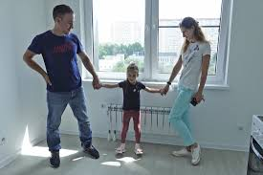
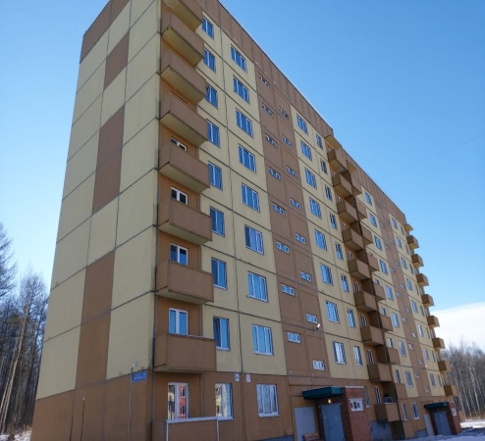
Млн руб.
СОЦИАЛЬНЫЕ ВЫПЛАТЫ МОЛОДЫМ СЕМЬЯМ
В 2024 ГОДУ
33
55,0 млн руб.,
из них:
10,0 млн руб.
средства
бюджета города
МОЛОДЫЕ СЕМЬИ УЛУЧШИЛИ
ЖИЛИЩНЫЕ УСЛОВИЯ
3
МОЛОДЫЕ СЕМЬИ ПОЛУЧИЛИ
ДОПОЛНИТЕЛЬНУЮ
СОЦИАЛЬНУЮ ВЫПЛАТУ
1,0 млн руб.
средства
бюджета города
СРЕДСТВА КРАЕВОГО БЮДЖЕТА
СРЕДСТВА БЮДЖЕТА ГОРОДА

Slide 29
Млн руб.
РАСХОДЫ НА ФИНАНСИРОВАНИЕ ОТРАСЛЕЙ ЭКОНОМИКИ ЗА 2024 ГОД
926

Slide 30
РАСХОДЫ НА ЖИЛИЩНО-КОММУНАЛЬНОЕ ХОЗЯЙСТВО В 2024 ГОДУ
926
млн. рублей,
из них
531
млн рублей
средства краевого бюджета
Благоустройство 37 дворовых территорий, 5 общественных пространств города Комсомольска-на-Амуре 350,0 млн рублей
Приобретение жилых помещений для расселения граждан из аварийного жилищного фонда в городе Комсомольске-на-Амуре по адресу: мкр. Дружба п. Берлин 201,0 млн рублей
На исполнение государственных полномочий Хабаровского края по предоставлению компенсации части расходов граждан на оплату коммунальных услуг 171,0 млн рублей
Содержание объектов благоустройства 89,0 млн рублей
Прочие расходы, подготовка проектной документации, ликвидация несанкционированных свалок, обустройство и содержание мест накопления твёрдых коммунальных отходов, содержание фонтанов, содержание кладбища строительство Объекта «Стелла «Комсомольск-на-Амуре - город трудовой доблести» 88,0 млн рублей
Оплата взносов Региональному оператору 27,0 млн рублей

Slide 31
РАСХОДЫ НА ДОРОЖНОЕ ХОЗЯЙСТВО
В 2024 ГОДУ
805
млн рублей, из них
574
млн рублей
средства краевого бюджета
Ремонт дорог в рамках национального проекта «Безопасные и качественные автомобильные дороги» 580,0 млн рублей
Содержание объектов улично-дорожной сети 195,0 млн рублей
Совершенствования организации движения транспортных средств и пешеходов 27,0 млн рублей
Обеспечение надлежащего состояния источников противопожарного водоснабжения, очистку горючих материалов и противопожарных минерализованных полос по периметру границ с лесными массивами 3,0 млн рублей

Slide 32

БЮДЖЕТНЫЕ ИНВЕСТИЦИИ ЗА 2024 ГОД
Млн руб.
Реконструкция детского сада комбинированного вида №134 292,0 млн. рублей
Расселение граждан из аварийного жилого фонда 201,0 млн. рублей
Реконструкция стадиона «Авангард» 191,0 млн рублей
Подготовка сметной документации по распределительным газопроводам для газификации пос. Малая Хапсоль 16 млн рублей
Проектные и прочие работы по Стеле «Комсомольск-на-Амуре-город трудовой доблести» 10,8 млн рублей
Реконструкция МОУ СОШ № 38 3,6 млн рублей
Разработка ТЭО по объекту «Комплекс обезжелезивания и деманганации вод Амурского водозабора» 2,7 млн рублей

Slide 33
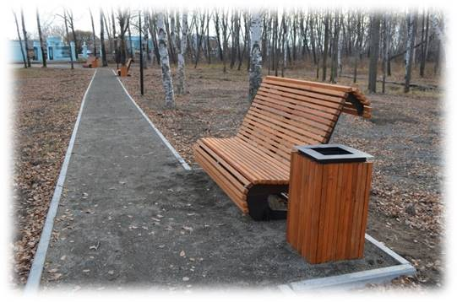
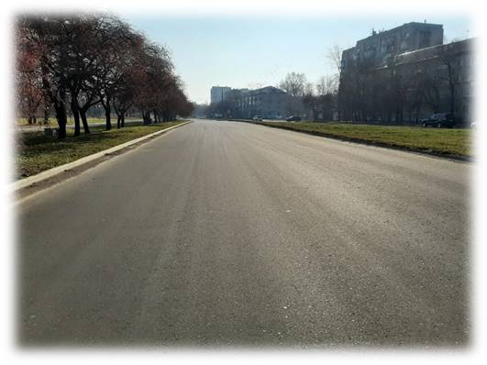
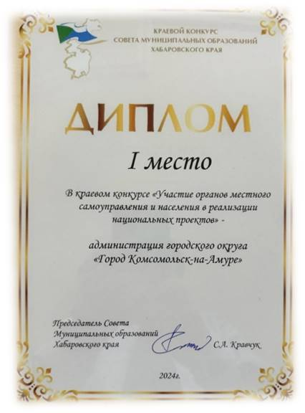
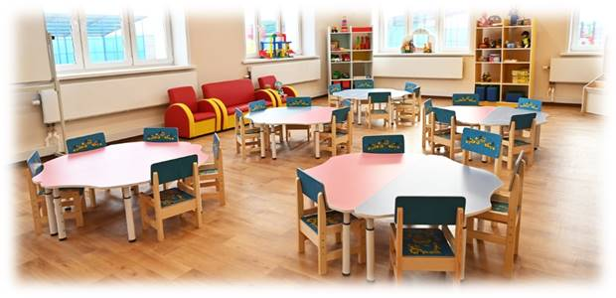
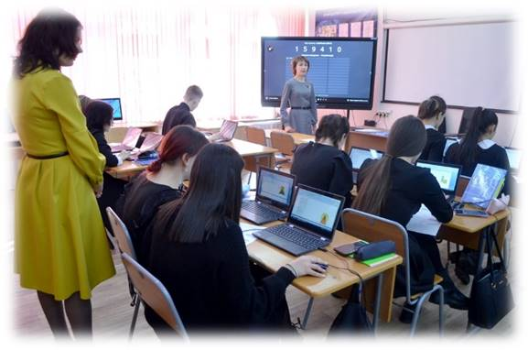
РАСХОДЫ НА РЕАЛИЗАЦИЮ НАЦИОНАЛЬНЫХ ПРОЕКТОВ ЗА 2024 ГОД
836,5 млн рублей
«Безопасные качественные дороги»
«Жилье и городская среда»
«Демография»
«Образование»

Slide 34

Млн. руб.
ОБЩЕСТВЕННО ЗНАЧИМЫЕ ПРОЕКТЫ
Все национальные проекты, реализующиеся на территории города Комсомольска-на-Амуре являются общественно значимыми проектами. Они разработаны для решения важнейших проблем и улучшения качества жизни граждан.
№ п/п | Наименование общественно значимого проекта | 2024 год (план) | 2024 год (факт) | % исполнения
1. | Образование | 14,0 | 14,0 | 100,0
2. | Демография | 480,3 | 188,9 | 39,3
3. | Жилье и городская среда | 53,6 | 53,6 | 100,0
4. | Безопасные качественные дороги | 580,0 | 580,0 | 100,0

Slide 35
ОБЩЕСТВЕННО ЗНАЧИМЫЕ ПРОЕКТЫ
«Образование» - в рамках регионального проекта «Патриотическое воспитание граждан Российской Федерации» профинансированы расходы по обеспечению деятельности советников директора по взаимодействию с детскими общественными объединениями общеобразовательных организациях
«Демография» - в рамках регионального проекта «Спорт-норма жизни» в 2024 году осуществлялась реконструкция объекта муниципальной собственности, включённого в перечень краевых адресных инвестиционных проектов «Стадион «Авангард» (188,1 млн рублей) и адресная финансовая поддержка муниципальных спортивных организаций, осуществляющих подготовку спортивного резерва для сборных команд Российской Федерации (0,8 млн рублей).
«Жилье и городская среда» - в рамках регионального проекта «Формирование комфортной городской среды в 2024 году благоустроено
5 территорий:
1. Сквер трудовой славы в районе швейной фабрики по пр. Ленина, д. 39;
2. Пешеходная аллея на разделительной полосе по ул. Аллея Труда от пл. Кирова до пл. Макарова;
3. Зона отдыха в границах центральной аллеи, территории активного отдыха по ул. Калинина в парке им. Ю.А. Гагарина;
4. Парк «Патриот» в парке им. Ю.А. Гагарина в границах ул. Калинина, ул. Советская, Комсомольское шоссе;
5. Территория площади им. С.О. Макарова в районе ул. Аллея Труда, д.6.
«Безопасные качественные дороги» - в рамках регионального проекта «Региональная и местная дорожная сеть» в 2024 году выполнен ремонт 33,9 км дорог.
К 1 января 2025 года доля дорожной сети, находящейся в нормативном состоянии, составила 87,7 % дорог Комсомольской городской агломерации

Slide 36

Млн руб.
ПРОГРАММНЫЕ И НЕПРОГРАММНЫЕ РАСХОДЫ ЗА 2024 ГОД

Slide 37
Программные расходы
№ п/п | НАИМЕНОВАНИЕ ПРОГРАММЫ
1 | МУНИЦИПАЛЬНАЯ ПРОГРАММА «Обеспечение качества и доступности образования»
2 | МУНИЦИПАЛЬНАЯ ПРОГРАММА "Развитие физической культуры и спорта в городе Комсомольске-на-Амуре"
3 | МУНИЦИПАЛЬНАЯ ПРОГРАММА "Развитие дорожной сети, благоустройство города Комсомольска-на-Амуре"
4 | МУНИЦИПАЛЬНАЯ ПРОГРАММА "Содействие развитию малого и среднего предпринимательства в городе Комсомольске-на-Амуре"
5 | МУНИЦИПАЛЬНАЯ ПРОГРАММА "Развитие сельского хозяйства на территории города Комсомольска-на-Амуре"
6 | МУНИЦИПАЛЬНАЯ ПРОГРАММА "Обеспечение качественным жильём"
7 | МУНИЦИПАЛЬНАЯ ПРОГРАММА "Развитие технологий цифрового муниципалитета и инфраструктуры связи в городе Комсомольске-на-Амуре"
8 | МУНИЦИПАЛЬНАЯ ПРОГРАММА "Обеспечение общественной безопасности и противодействие преступности на территории города Комсомольска-на-Амуре"
9 | МУНИЦИПАЛЬНАЯ ПРОГРАММА "Развитие муниципальной службы в городе Комсомольске-на-Амуре"
10 | МУНИЦИПАЛЬНАЯ ПРОГРАММА "Содействие развитию и поддержка общественных объединений, некоммерческих организаций и инициатив гражданского общества в городе Комсомольске-на-Амуре"

Slide 38
Программные расходы
№ п/п | НАИМЕНОВАНИЕ ПРОГРАММЫ
11 | МУНИЦИПАЛЬНАЯ ПРОГРАММА "Управление муниципальными финансами"
12 | МУНИЦИПАЛЬНАЯ ПРОГРАММА "Развитие культуры в городе Комсомольске-на-Амуре"
13 | МУНИЦИПАЛЬНАЯ ПРОГРАММА "Развитие молодёжной политики в городе Комсомольске-на-Амуре"
14 | МУНИЦИПАЛЬНАЯ ПРОГРАММА "Формирование современной городской среды на территории города Комсомольска-на-Амуре"
15 | МУНИЦИПАЛЬНАЯ ПРОГРАММА "Управление и распоряжение муниципальным имуществом"
16 | МУНИЦИПАЛЬНАЯ ПРОГРАММА "Развитие международных связей и туризма в городе Комсомольске-на-Амуре"
17 | МУНИЦИПАЛЬНАЯ ПРОГРАММА "Повышение качества жилищно-коммунального обслуживания населения города Комсомольска-на-Амуре"
18 | МУНИЦИПАЛЬНАЯ ПРОГРАММА "Защита населения и территории города Комсомольска-на-Амуре от чрезвычайных ситуаций, обеспечение пожарной безопасности и безопасности людей на водных объектах"
19 | МУНИЦИПАЛЬНАЯ ПРОГРАММА "Энергосбережение и повышение энергетической эффективности в городе Комсомольске-на-Амуре"

Slide 39

Млн руб.
МУНИЦИПАЛЬНАЯ ПРОГРАММА
«Обеспечение качества и доступности образования»
Цель программы – обеспечение доступности качественного образования, соответствующего социальным потребностям жителей города Комсомольска-на-Амуре
Исполнение составило 6 832,4 млн рублей (88,0 % от плана) или 58,4% от общего объёма расходов бюджета города за 2024 год
№ п/п | Перечень основных мероприятий муниципальной программы | 2024 год (план) | 2024 год (факт) | % исполнения
1. | Развитие системы дошкольного образования в системе дошкольного воспитания в городе Комсомольске-на-Амуре | 2 909,6 | 2 841,4 | 97,7
2. | Развитие системы общего образования в городе Комсомольске-на-Амуре | 4 519,3 | 3 657,7 | 80,9
3. | Развитие системы дополнительного образования в городе Комсомольске-на-Амуре | 216,1 | 213,9 | 99,0
4. | Отдельные мероприятия в области образования | 105,6 | 105,4 | 99,8
5. | Мероприятие в рамках регионального проекта «Патриотического воспитания граждан Российской Федерации (Хабаровский край) в городе Комсомольске-на-Амуре» | 14,0 | 14,0 | 100,0

Slide 40
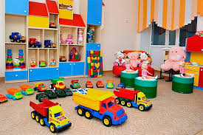
МУНИЦИПАЛЬНАЯ ПРОГРАММА
«Обеспечение качества и доступности образования»
МУНИЦИПАЛЬНАЯ ПРОГРАММА
«Обеспечение качества и доступности образования»
№ п/п | Перечень основных показателей муниципальной программы | Ед. изм. | 2024 год (план) | 2024 год (факт)
1. | Удовлетворенность родителей качеством дошкольного образования | % | 95,2 | 95,3
2. | Удовлетворенность родителей качеством общего образования | % | 97,0 | 97,0
3. | Удовлетворенность родителей качеством дополнительного образования | % | 97,0 | 96,8
4. | Количество муниципальных общеобразовательных организаций, в которых обеспечена деятельность советников директора по воспитанию и взаимодействию с детскими общественными объединениями | ед. | 37 | 35

Slide 41
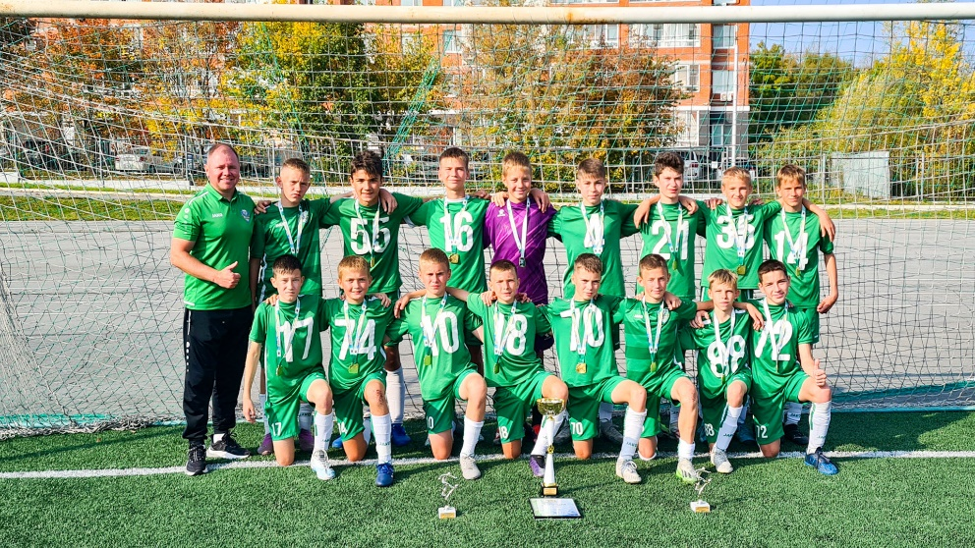
Млн руб.
МУНИЦИПАЛЬНАЯ ПРОГРАММА
«Развитие физической культуры и спорта в городе Комсомольске-на-Амуре»
Цель программы – создание условий, обеспечивающих возможность населению города Комсомольска-на-Амуре систематически заниматься физической культурой и спортом
Исполнение составило 535,1 млн рублей (64,4 % от плана) или 4,6 % от общего объёма расходов бюджета города за 2024 год
№ п/п | Перечень основных мероприятий муниципальной программы | 2024 год (план) | 2024 год (факт) | % исполнения
1. | Организация предоставления услуг муниципальными спортивными школами олимпийского резерва | 343,5 | 340,8 | 99,2
2. | Развитие современной инфраструктуры учреждений физической культуры и массового спорта | 3,2 | 2,5 | 79,6
3. | Создание условий для вовлечения различных групп населения города к регулярным занятиям физической культурой и спортом | 2,9 | 2,9 | 100,0
4. | Реализация мероприятий в рамках регионального проекта «Спорт - норма жизни» | 480,3 | 188,9 | 39,3

Slide 42
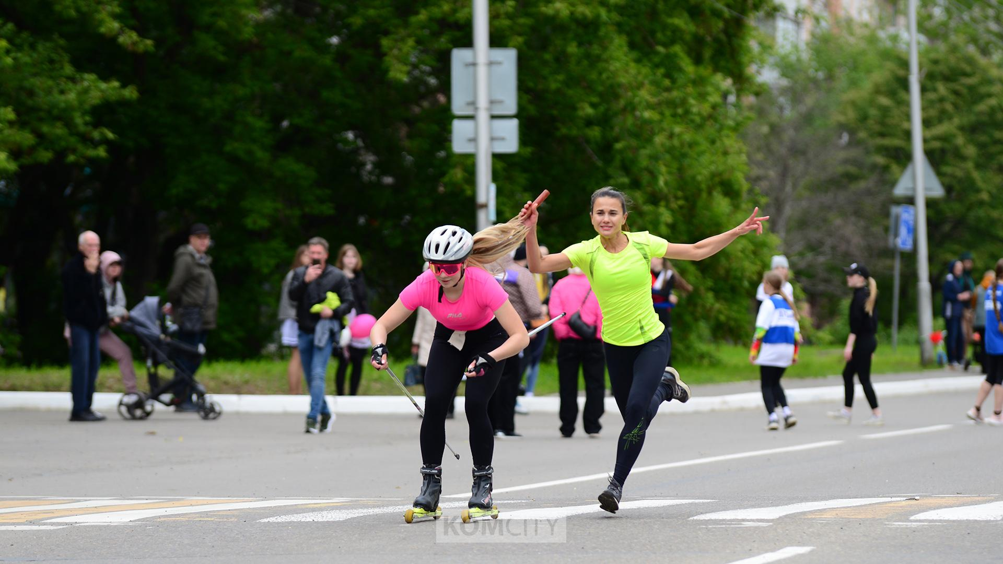
МУНИЦИПАЛЬНАЯ ПРОГРАММА
Развитие физической культуры и спорта
в городе Комсомольске-на-Амуре»
№ п/п | Перечень основных показателей муниципальной программы | Ед. изм. | 2024 год (План) | 2024 год (Факт)
1. | Доля граждан города Комсомольска-на-Амуре, систематически занимающихся физической культурой и спортом | % | 59,7 | 59,7
2. | Доля детей и молодёжи в возрасте 3-29 лет, систематически занимающихся физической культурой и спортом, в общей численности детей и молодёжи города Комсомольска-на-Амуре | % | 87,4 | 90,2
3. | Доля граждан среднего возраста (женщины в возрасте 30-54 лет, мужчины в возрасте 30-59 лет), систематически занимающихся физической культурой и спортом, в общей численности граждан среднего возраста города Комсомольска-на-Амуре | % | 52,0 | 54,1
4. | Доля граждан старшего возраста (женщины в возрасте 55-79 лет, мужчины в возрасте 60-79 лет), систематически занимающихся физической культурой и спортом, в общей численности граждан старшего возраста города Комсомольска-на-Амуре | % | 23,2 | 24,2
5. | Доля занимающихся на этапе высшего спортивного мастерства в организациях, осуществляющих спортивную подготовку, в общем количестве занимающихся на этапе совершенствования спортивного мастерства в организациях, осуществляющих спортивную подготовку | % | 25,0 | 25,0
6. | Уровень обеспеченности населения спортивными сооружениями, исходя из единовременной пропускной способности | % | 58,6 | 61,4

Slide 43
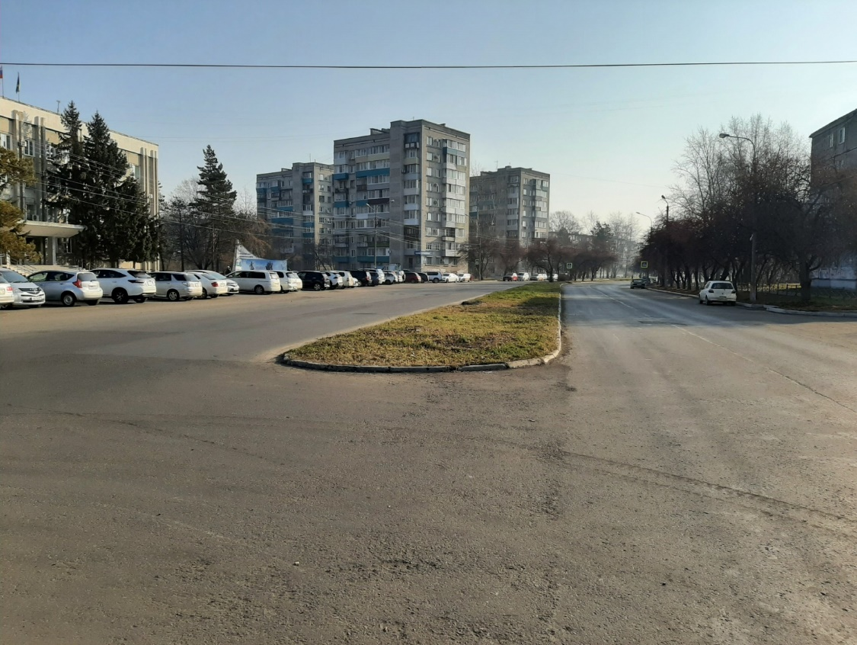
Млн руб.
МУНИЦИПАЛЬНАЯ ПРОГРАММА
«Развитие дорожной сети, благоустройство города Комсомольска-на-Амуре»
Цель программы –развитие дорожной сети, благоустройство города, обеспечение безопасности дорожного движения
Исполнение составило 904,9 млн рублей (93,7 % от плана) или 7,7% от общего объёма расходов бюджета города за 2024 год
№ п/п | Перечень основных мероприятий муниципальной программы | 2024 год (план) | 2024 год (факт) | % исполнения
1. | Развитие, модернизация и содержание дорожной сети города Комсомольска-на-Амуре | 204,9 | 194,9 | 95,1
2. | Развитие и содержание объектов благоустройства города Комсомольска-на-Амуре | 152,9 | 102,5 | 67,0
3. | Совершенствование организации движения транспортных средств и пешеходов | 27,7 | 27,5 | 99,3
4. | Мероприятия по приведению дорожной сети Комсомольской агломерации в соответствие с нормативными требованиями по транспортно-эксплуатационным показателям в целях реализации мероприятий программы дорожной деятельности региональных проектов «Дорожная сеть» и «Общесистемные меры развития дорожного хозяйства» в рамках национального проекта «Безопасные и качественные дороги» | 580,0 | 580,0 | 100,0

Slide 44
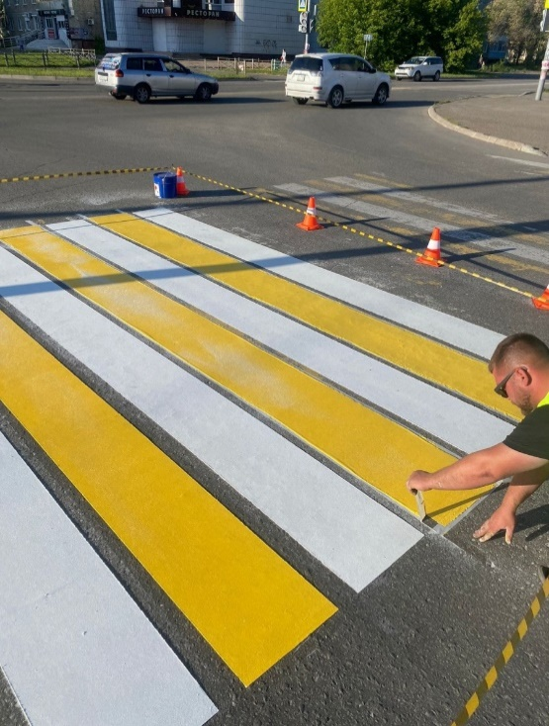
МУНИЦИПАЛЬНАЯ ПРОГРАММА
«Развитие дорожной сети, благоустройство города Комсомольска-на-Амуре»
№ п/п | Перечень основных показателей муниципальной программы | Ед. изм. | 2024 год (план) | 2024 год (факт)
1. | Удовлетворённость населения качеством автомобильных дорог города Комсомольска-на-Амуре | % | 40,0 | 40,0
2. | Количество мест концентрации дорожно-транспортных происшествий (аварийно-опасных участков) на дорожной сети Комсомольской городской агломерации Хабаровского края | % | 50,0 | 25,0
3. | Доля протяжённости дорожной сети Комсомольской городской агломерации Хабаровского края, соответствующей нормативным требованиям к их транспортно-эксплуатационному состоянию | % | 84,5 | 87,7
4. | Выполнение запланированных мероприятий по благоустройству территорий | % | 100,0 | 100,0

Slide 45
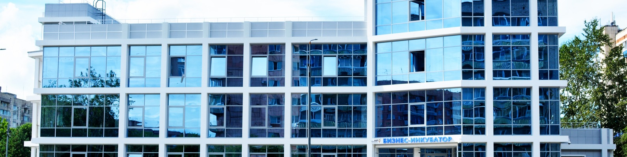
Млн руб.
МУНИЦИПАЛЬНАЯ ПРОГРАММА
«Содействие развитию малого и среднего предпринимательства
в городе Комсомольске-не-Амуре»
Цель программы – развитие существующих и формирование новых механизмов стимулирования малого и среднего предпринимательства в городе
Комсомольске-на-Амуре
Исполнение составило 1,5 млн рублей (100 % от плана) или 0,01 % от общего объёма расходов бюджета города за 2024 год
№ п/п | Перечень основных мероприятий муниципальной программы | 2024 год (план) | 2024 год (факт) | % исполнения
1. | Финансовая поддержка субъектов малого и среднего предпринимательства | 1,5 | 1,5 | 100,0

Slide 46

МУНИЦИПАЛЬНАЯ ПРОГРАММА
«Содействие развитию малого и среднего предпринимательства
в городе Комсомольске-не-Амуре»
№ п/п | Перечень основных показателей муниципальной программы | Ед. изм. | 2024 год (план) | 2024 год (факт)
1. | Число субъектов малого и среднего предпринимательства в расчёте на 10 тыс. человек населения | ед. | 293,5 | 294,7
2. | Количество субъектов малого и среднего предпринимательства | ед. | 6 893 | 6 923
3. | Коэффициент «рождаемости» субъектов малого и среднего предпринимательства (количество созданных в отчётном периоде малых и средних предприятий (включая индивидуальных предпринимателей) в расчёте на 1 тыс. действующих на дату окончания отчётного периода малых и средних предприятий (включая индивидуальных предпринимателей) | ед. | 144,5 | 164,1
4. | Численность занятых в сфере малого и среднего предпринимательства, включая индивидуальных предпринимателей | тыс. чел | 21,5 | 20,5
5. | Оборот продукции и услуг, производимых малыми и средними предприятиями города, в том числе микропредприятиями и индивидуальными предпринимателями, в действующих ценах | млн рублей | 92 210 | 92 653
6. | Доля индивидуальных предпринимателей, применяющих патентную систему налогообложения, в общем количестве индивидуальных предпринимателей, зарегистрированных в муниципальном образовании, являющихся субъектами малого и среднего предпринимательства | % | 29,3 | 29,8
7. | Количество субъектов малого и среднего предпринимательства и физических лиц, применяющих специальный налоговый режим – получателей поддержки | ед. | 1 436 | 1 534

Slide 47
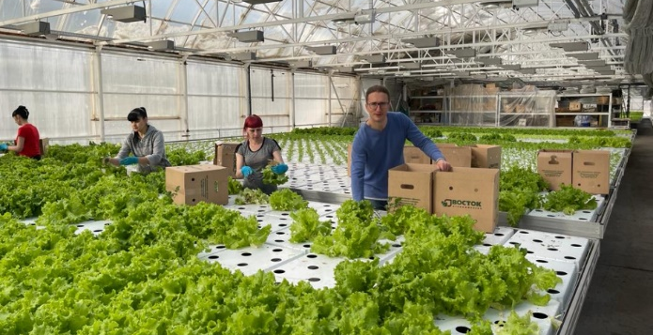
Млн руб.
МУНИЦИПАЛЬНАЯ ПРОГРАММА
«Развитие сельского хозяйства на территории города Комсомольска-на-Амуре»
Цель программы - создание условий для развития сельскохозяйственного производства, расширения рынка сельскохозяйственной продукции, сырья и продовольствия за счёт обеспечения устойчивого развития сельского хозяйства.
Исполнение составило 0,9 млн рублей (100 % от плана) или 0,01 % от общего объёма расходов бюджета города за 2024 год
№ п/п | Перечень основных мероприятий муниципальной программы | 2024 год (план) | 2024 год (факт) | % исполнения
1. | Поддержка и содействие развитию садоводческих, огороднических некоммерческих товариществ | 0,9 | 0,9 | 100,0

Slide 48
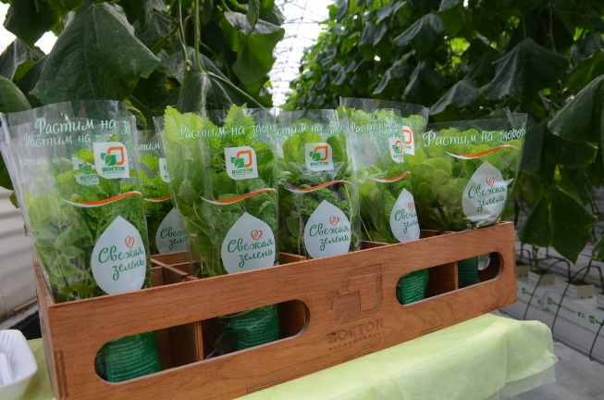
МУНИЦИПАЛЬНАЯ ПРОГРАММА
«Развитие сельского хозяйства на территории
города Комсомольска-на-Амуре»
№ п/п | Перечень основных показателей муниципальной программы | Ед. изм. | 2024 год (план) | 2024 год (факт)
1. | Количество садоводческих, огороднических некоммерческих товариществ, реализовавших мероприятия по инженерному обеспечению территорий садоводческих, огороднических некоммерческих товариществ и получивших поддержку за счёт средств местного бюджета | ед. | 1 | 3
2. | Количество мероприятий подготовленных, проведённых в целях содействия развитию сельского хозяйства на территории города (организация заседаний советов союзов садоводов, проведение совещаний, круглых столов с сельскохозяйственными товаропроизводителями и др.) | ед. | 10 | 11

Slide 49
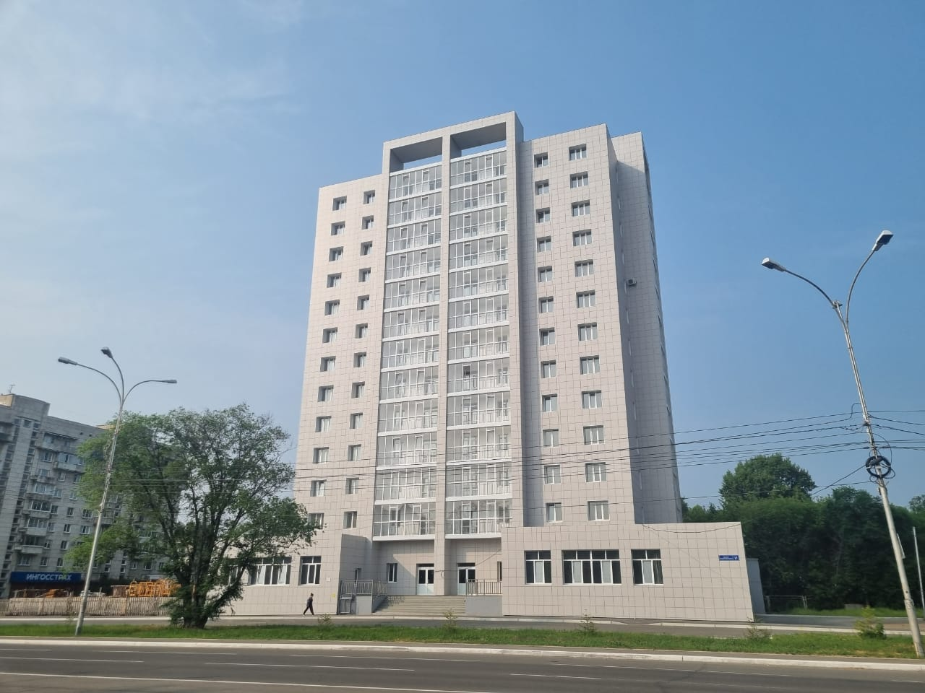
МУНИЦИПАЛЬНАЯ ПРОГРАММА
«Обеспечение качественным жильём»
Цель программы - содействие обеспечению доступным и комфортным жильём различных категорий граждан, проживающих на территории города Комсомольска-на-Амуре
Млн руб.
Исполнение составило 58,7 млн рублей (96,8 % от плана) или 0,5 % от общего объёма расходов бюджета города за 2024 год
№ п/п | Перечень основных мероприятий муниципальной программы | 2024 год (план) | 2024 год (факт) | % исполнения
1. | Разработка градостроительной документации и формирование земельных участков | 2,8 | 2,8 | 100,0
2. | Содействие развитию жилищного строительства, в том числе малоэтажного жилищного строительства в городе Комсомольске-на-Амуре | 0,01 | 0,0 | 0,0
3. | Обеспечение жильём молодых семей города Комсомольска-на-Амуре | 57,8 | 55,9 | 96,7

Slide 50
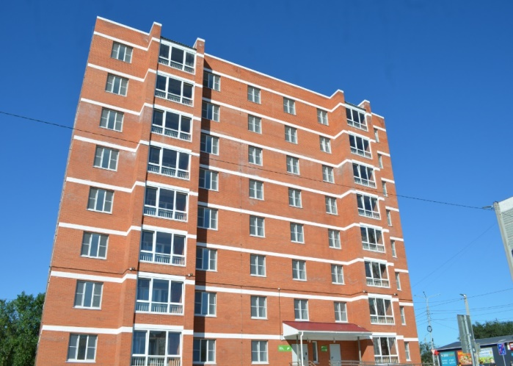
МУНИЦИПАЛЬНАЯ ПРОГРАММА
«Обеспечение качественным жильём»
№ п/п | Перечень основных показателей муниципальной программы | Ед. изм. | 2024 год (план) | 2024 год (факт)
1. | Общая площадь жилых помещений, приходящаяся в среднем на одного жителя | кв. м. | 25,1 | 25,3
2. | Годовой объем ввода жилья | тыс. кв.м. | 32 | 35,6
3. | Количество молодых семей, которым предоставлена социальная выплата за счёт средств местного бюджета на улучшение жилищных условий | семей | 44 | 44
4. | Количество разработанных проектов территориального планирования и (или) документов градостроительного зонирования и (или) проектов документации по планировке территории | штук | 5 | 6
5. | Количество земельных участков, предоставленных в собственность гражданам, имеющих трёх и более детей | участки | 15 | 15
6. | Доля малоэтажного и индивидуального жилья в общем объёме ввода жилья | % | 57 | 55

Slide 51

Млн руб.
МУНИЦИПАЛЬНАЯ ПРОГРАММА
«Развитие технологий цифрового муниципалитета и инфраструктуры в городе Комсомольске-на-Амуре»
Цель программы - повышение эффективности муниципальных структур за счёт перехода на цифровые технологии и развития инфраструктуры связи
Исполнение составило 6,0 млн рублей (100 % от плана) или 0,05 % от общего объёма расходов бюджета города за 2024 год
№ п/п | Перечень основных мероприятий муниципальной программы | 2024 год (план) | 2024 год (факт) | % исполнения
1. | Развитие информационных платформ, систем и публичных сервисов, перевод рабочих процессов и информации в цифровой вид. Внедрение автоматизированных рабочих процессов | 6,0 | 6,0 | 100,0

Slide 52

МУНИЦИПАЛЬНАЯ ПРОГРАММА
«Развитие технологий цифрового муниципалитета и инфраструктуры в городе Комсомольске-на-Амуре»
№ п/п | Перечень основных показателей муниципальной программы | Ед. изм. | 2024 год (план) | 2024 год (факт)
1. | Уровень удовлетворённости граждан качеством предоставления муниципальных услуг | %, не менее | 95 | 95
2. | Доля электронного документооборота | % | 80 | 80
3. | Заполнение структуры СОТА документами и иной информацией с территориальной привязкой в цифровом виде | % | 25 | 25

Slide 53
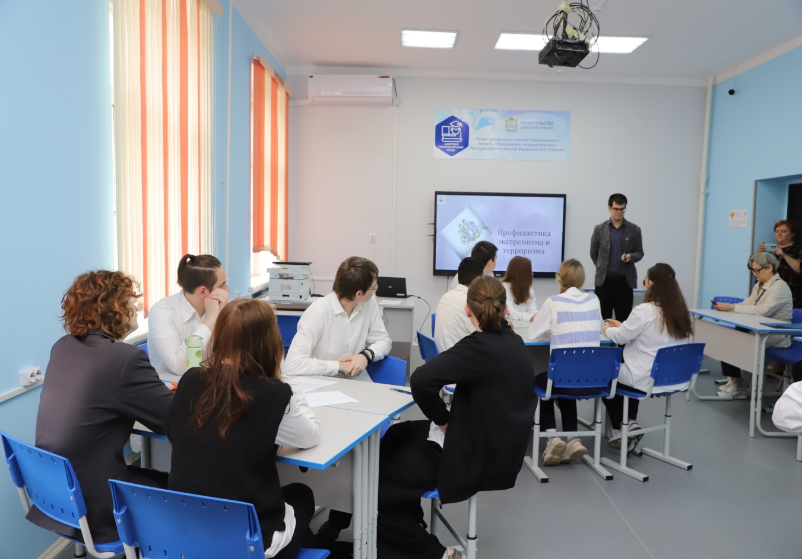
МУНИЦИПАЛЬНАЯ ПРОГРАММА
«Обеспечение общественной безопасности и противодействие преступности на территории города Комсомольска-на-Амуре»
Цель программы - обеспечение безопасности населения города Комсомольск-на-Амуре от угроз криминогенного характера
Млн руб.
Исполнение составило 11,6 млн рублей (95,8 % от плана) или 0,1 % от общего объёма расходов бюджета города за 2024 год
№ п/п | Перечень основных мероприятий муниципальной программы | 2024 год (план) | 2024 год (факт) | % исполнения
1. | Формирование здорового образа жизни | 0,3 | 0,3 | 100,0
2. | Профилактика правонарушений, терроризма и экстремизма | 11,8 | 11,3 | 95,8
№ п/п | Перечень основных показателей муниципальной программы | Ед. изм. | 2024 год (план) | 2024 год (факт)
1. | Количество преступлений, зарегистрированных на территории города | ед. | 5 590 | 4 587

Slide 54

Млн руб.
МУНИЦИПАЛЬНАЯ ПРОГРАММА
«Развитие муниципальной службы в городе Комсомольске-на-Амуре»
Цель программы - повышение эффективности и результативности муниципальной службы
Исполнение составило 22,8 млн рублей (93,8 % от плана) или 0,2 % от общего объёма расходов бюджета города за 2024 год
№ п/п | Перечень основных мероприятий муниципальной программы | 2024 год (план) | 2024 год (факт) | % исполнения
1. | Стимулирование органов местного самоуправления к повышению эффективности деятельности | 23,7 | 22,3 | 94,1
2. | Профессиональное развитие муниципальных служащих органов местного самоуправления | 0,6 | 0,5 | 83,3
№ п/п | Перечень основных показателей муниципальной программы | Ед. изм. | 2024 год (план) | 2024 год (факт)
1. | Доля муниципальных служащих, получивших дополнительное профессиональной образование, прошедших обучение, от общего количества муниципальных служащих | % | 5 | 25

Slide 55
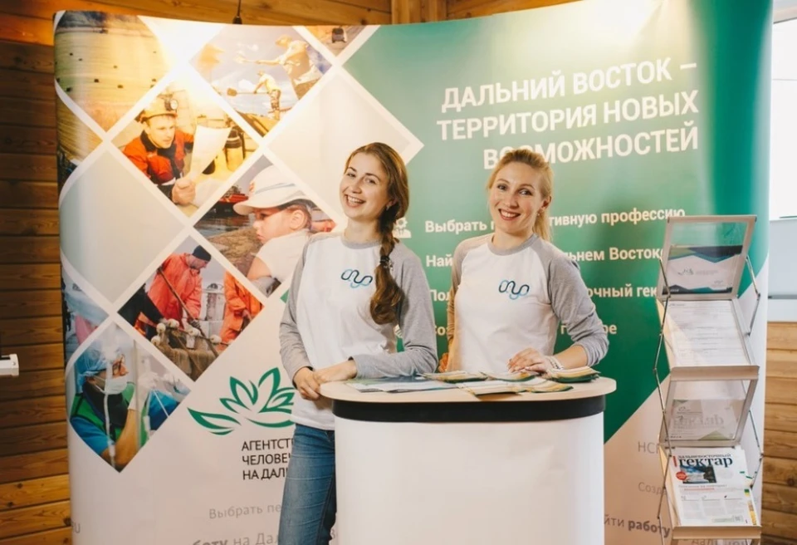
Млн руб.
МУНИЦИПАЛЬНАЯ ПРОГРАММА
«Содействие развитию и поддержка общественных объединений, некоммерческих организаций и инициатив гражданского общества в городе Комсомольске-на-Амуре»
Цель программы - содействие развитию институтов гражданского общества г. Комсомольска-на-Амуре
Исполнение составило 26,7 млн рублей (100,0 % от плана) или 0,2 % от общего объёма расходов бюджета города за 2024 год
№ п/п | Перечень основных мероприятий муниципальной программы | 2024 год (план) | 2024 год (факт) | % исполнения
1. | Предоставление муниципальной поддержки общественным объединениям, некоммерческим организациям, поддержка инициатив гражданского общества | 1,1 | 1,1 | 100
2. | Формирование условий для участия населения в решении вопросов местного значения | 25,6 | 25,6 | 100

Slide 56
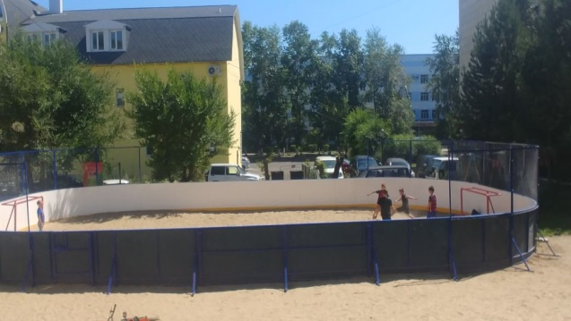
МУНИЦИПАЛЬНАЯ ПРОГРАММА
«Содействие развитию и поддержка общественных объединений, некоммерческих организаций и инициатив гражданского общества в городе Комсомольске-на-Амуре»
№ п/п | Перечень основных показателей муниципальной программы | Ед. изм. | 2024 год (план) | 2024 год (факт)
1. | Количество вновь зарегистрированных некоммерческих организаций | ед. | 14 | 13
2. | Количество граждан, вовлечённых в деятельность территориальных общественных самоуправлений | чел. | 39 900 | 47 747
3. | Количество информационных материалов, опубликованных в средствах массовой информации, посвящённых социально значимой деятельности некоммерческих организаций и вопросам развития инициатив гражданского общества | ед. | 130 | 133
4. | Количество проведённых заседаний Координационного совета по развитию и поддержке инициатив гражданского общества при администрации города Комсомольска-на-Амуре и Общественного совета города Комсомольска-на-Амуре | ед. | 6 | 6
5. | Количество социально ориентированных некоммерческих организаций, ставших получателями финансовой поддержки и включённых в муниципальный реестр социально ориентированных некоммерческих организаций – получателей поддержки | ед. | 7 | 7
6. | Количество социально ориентированных некоммерческих организаций, получивших имущественную поддержку путём передачи в пользование муниципального имущества | ед. | 28 | 30
7. | Количество активистов территориальных общественных самоуправлений и граждан, активно участвующих в осуществлении местного самоуправления на территории города, получивших денежное поощрение от администрации города | чел.. | 13 | 10

Slide 57
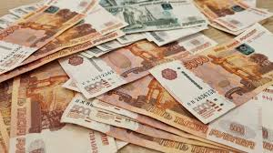
Млн руб.
МУНИЦИПАЛЬНАЯ ПРОГРАММА
«Управление муниципальными финансами»
Цель программы – повышение качества управления муниципальными финансами
Исполнение составило 14,5 млн рублей (100,0 % от плана) или 0,1 % от общего объёма расходов бюджета города за 2024 год
№ п/п | Перечень основных мероприятий муниципальной программы | 2024 год (план) | 2024 год (факт) | % исполнения
1. | Эффективное управление муниципальным долгом | 14,4 | 14,4 | 100,0
2. | Обеспечение открытости и прозрачности бюджетного процесса в городе Комсомольске-на-Амуре | 0,1 | 0,1 | 100,0
№ п/п | Перечень основных показателей муниципальной программы | Ед. изм. | 2024 год (план) | 2024 год (факт)
1. | Удельный вес расходов, формируемых в рамках программ, в общем объёме расходов бюджета города | %, не менее | 75 | 82,6
2. | Соблюдение ограничений по уровню дефицита местного бюджета | да=1, нет=0 | 1 | 1
3. | Соблюдение ограничений по уровню муниципального долга | да=1, нет=0 | 1 | 1

Slide 58
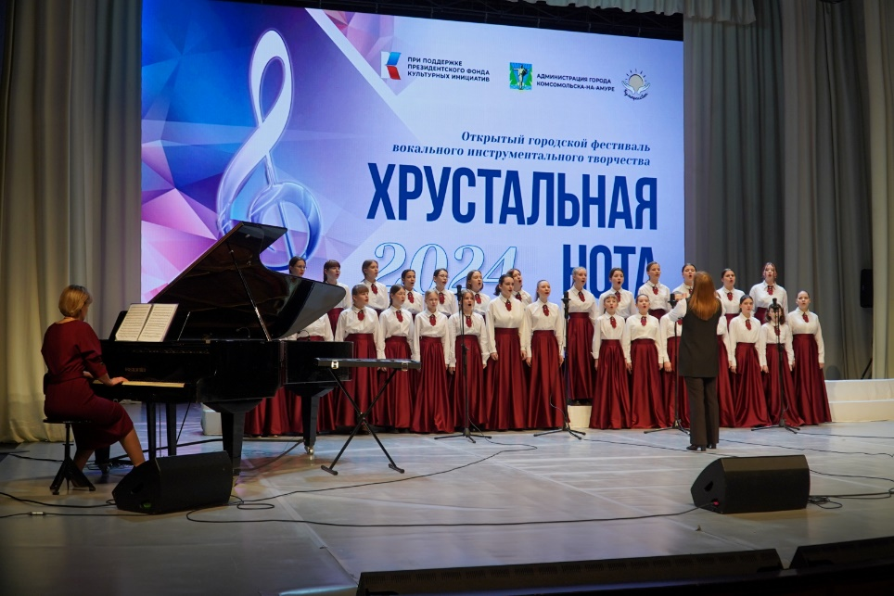
Млн руб.
МУНИЦИПАЛЬНАЯ ПРОГРАММА
«Развитие культуры в городе Комсомольске-на-Амуре»
Цель программы – удовлетворение потребностей населения города Комсомольск-на-Амуре и его гостей услугами в сфере культуры
Исполнение составило 631,6 млн рублей (100,0 % от плана) или 5,4 % от общего объёма расходов бюджета города за 2024 год
№ п/п | Перечень основных мероприятий муниципальной программы | 2024 год (план) | 2024 год (факт) | % исполнения
1. | Развитие системы дополнительного образования детей в сфере культуры | 159,1 | 159,1 | 100,0
2. | Развитие библиотечного дела | 154,1 | 154,1 | 100,0
3. | Развитие музейного дела | 98,5 | 98,5 | 100,0
4. | Развитие культурно-досугового обслуживания населения | 55,4 | 55,4 | 100,0
5. | Развитие театрального искусства | 106,7 | 106,7 | 100,0
6. | Сохранение, развитие и популяризация животных, содержащихся в неволе | 53,6 | 53,6 | 100,0
7. | Осуществление полномочий по решению вопросов местного значения в области культуры, сохранение объектов культурного наследия местного (муниципального) значения | 2,3 | 2,3 | 100,0
8. | Развитие современной инфраструктуры объектов культуры | 1,9 | 1,9 | 100,0

Slide 59
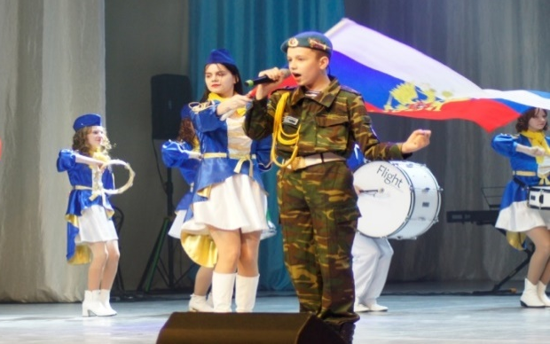
МУНИЦИПАЛЬНАЯ ПРОГРАММА
«Развитие культуры в городе Комсомольске-на-Амуре»
№ п/п | Перечень основных показателей муниципальной программы | Ед. изм. | 2024 год (план) | 2024 год (факт)
1. | Индекс удовлетворённости населения качеством и доступностью услуг в сфере культуры | %, не менее | 83,5 | 85
2. | Доля детей, обучающихся в детских школах искусств, в общей численности учащихся детей в возрасте от 7 до 18 лет | %, не менее | 8,2 | 10,2
3. | Число посещений учреждений культуры | тыс. посещений | 587,4 | 614,8
4. | Охват населения библиотечным обслуживанием | %, не менее | 95 | 106
5. | Посещаемость музейных учреждений на 1 тыс. человек населения в год | посещения | 530 | 698,3
6. | Среднее число зрителей на мероприятиях театра | %, не менее | 57 | 77,1
7. | Средняя численность посетителей мероприятий Зооцентра | тыс.человек | 65,1 | 70,5

Slide 60
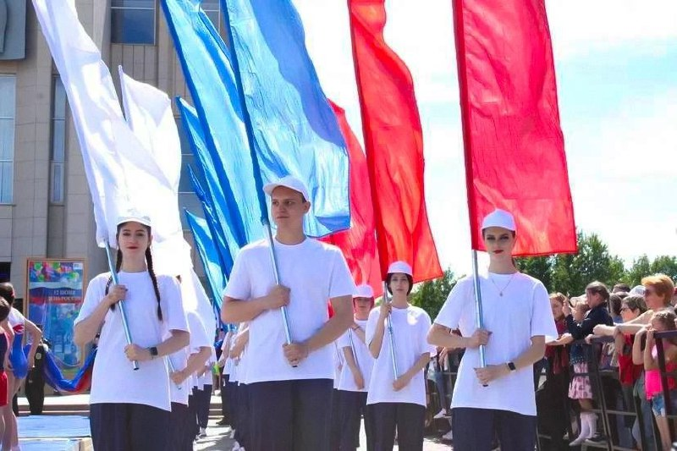
Млн руб.
МУНИЦИПАЛЬНАЯ ПРОГРАММА
«Развитие молодёжной политики в городе Комсомольске-на-Амуре»
Цель программы – создание условий для успешной социализации и эффективной самореализации подростков и молодёжи, развитие и использование их потенциала в интересах развития города Комсомольска-на-Амуре
Исполнение составило 118,4 млн рублей (99,8 % от плана) или 1,0 % от общего объёма расходов бюджета города за 2024 год
№ п/п | Перечень основных мероприятий муниципальной программы | 2024 год (план) | 2024 год (факт) | % исполнения
1. | Вовлечение молодёжи в социальную практику, городские мероприятия, проекты и программы поддержки молодёжи | 118,4 | 118,2 | 99,8
2. | Организация и проведение комплекса мероприятий по патриотическому воспитанию молодёжи | 0,2 | 0,2 | 100,0

Slide 61
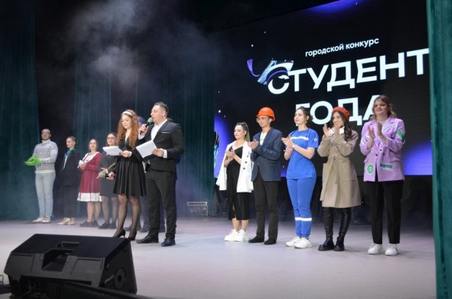
МУНИЦИПАЛЬНАЯ ПРОГРАММА
«Развитие молодёжной политики в городе Комсомольске-на-Амуре»
№ п/п | Перечень основных показателей муниципальной программы | Ед. изм. | 2024 год (план) | 2024 год (факт)
1. | Количество детей и молодёжи, входящих в состав детских и молодёжных организаций | чел. | 39 700 | 44 988
2. | Количество общественных объединений волонтёрской направленности | ед. | 59 | 73
3. | Количество молодёжи, вовлечённой в деятельность объединений волонтёрской деятельности | чел. | 7 800 | 11 372
4. | Количество реализуемых общественно-полезных проектов | ед. | 14 | 15
5. | Количество действующих общественных организаций по работе с молодёжью | ед. | 190 | 190
6. | Количество клубов и объединений военно-патриотической и гражданско-патриотической направленности | ед. | 49 | 63
7. | Количество детей и молодёжи, входящих в состав патриотических объединений, клубов и молодёжных центров | чел. | 24 800 | 25 000

Slide 62
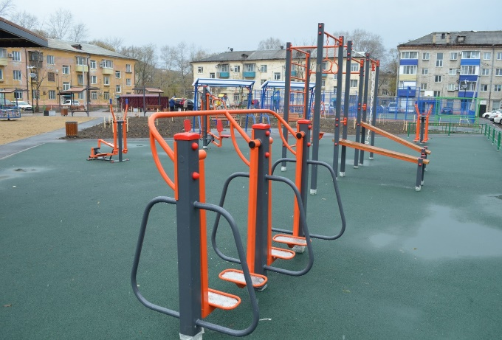
Млн руб.
МУНИЦИПАЛЬНАЯ ПРОГРАММА
«Формирование современной городской среды на территории города Комсомольска-на-Амура»
Цель программы – создание условий для повышения комфортности городской среды города Комсомольска-на-Амуре
Исполнение составило 349,3 млн рублей (99,9 % от плана) или 2,9 % от общего объёма расходов бюджета города за 2024 год
№ п/п | Перечень основных мероприятий муниципальной программы | 2024 год (план) | 2024 год (факт) | % исполнения
1. | Благоустройство дворовых территорий многоквартирных домов города Комсомольска-на-Амуре | 295,8 | 295,7 | 99,9
2. | Мероприятия по благоустройству мест массового отдыха населения (городских парков), общественных территорий (набережные, центральные площади, парки и др.) и иные мероприятия, предусмотренные региональным проектом «Формирование комфортной городской среды» | 53,6 | 53,6 | 100,0

Slide 63
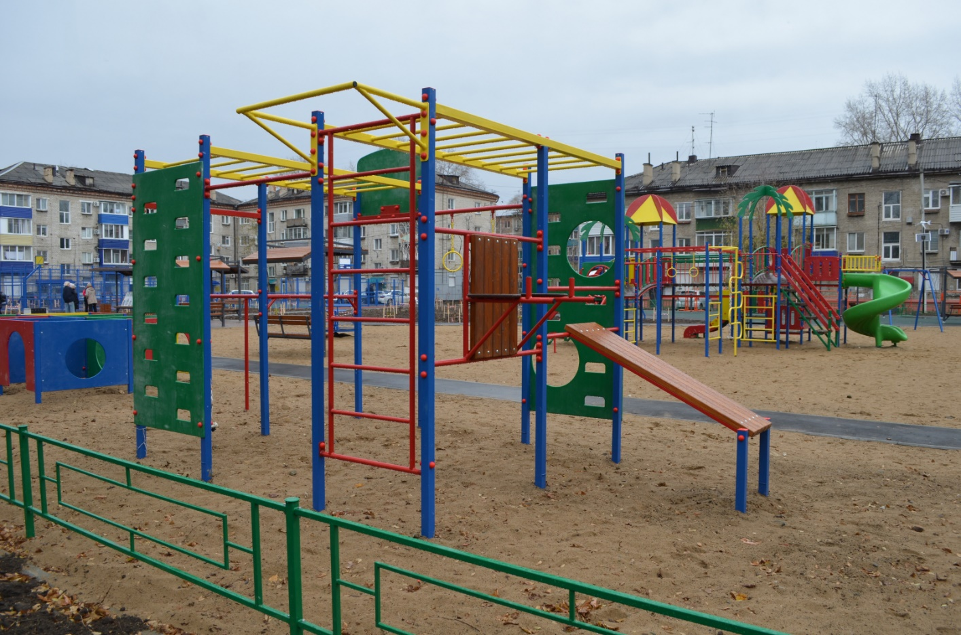
МУНИЦИПАЛЬНАЯ ПРОГРАММА
«Формирование современной городской среды на территории
города Комсомольска-на-Амура»
№ п/п | Перечень основных показателей муниципальной программы | Ед. изм. | 2024 год (план) | 2024 год (факт)
1. | Количество благоустроенных общественных территорий в городе Комсомольске-на-Амуре | ед. | 38 | 38
2. | Количество благоустроенных дворовых территорий в городе Комсомольске-на-Амуре | ед. | 294 | 294
3. | Количество реализованных проектов благоустройства дворовых территорий | шт. | 37 | 37
4. | Количество реализованных проектов благоустройства общественных территорий | шт. | 5 | 5

Slide 64
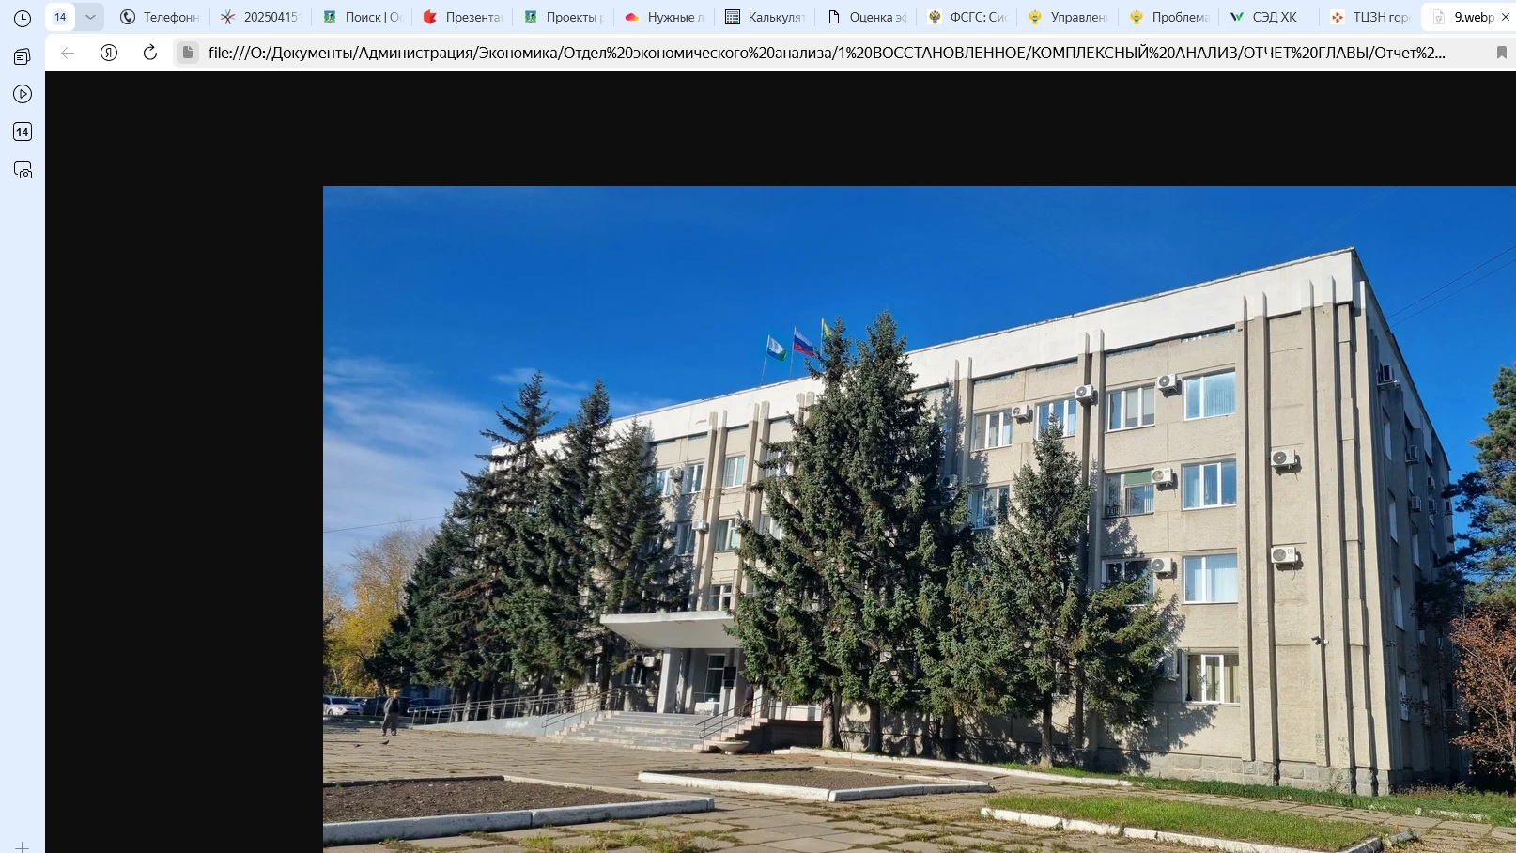
Млн руб.
МУНИЦИПАЛЬНАЯ ПРОГРАММА
«Управление и распоряжение муниципальным имуществом»
Цель программы – эффективное управление и распоряжение муниципальным имуществом города Комсомольска-на-Амуре
Исполнение составило 29,5 млн рублей (96,1 % от плана) или 0,3 % от общего объёма расходов бюджета города за 2024 год
№ п/п | Перечень основных мероприятий муниципальной программы | 2024 год (план) | 2024 год (факт) | % исполнения
1. | Распоряжение муниципальным имуществом, не участвующим в обеспечении исполнения полномочий органов местного самоуправления | 28,6 | 27,7 | 96,9
2. | Управление земельными ресурсами на территории города Комсомольска-на-Амуре | 2,1 | 1,8 | 85,7

Slide 65

МУНИЦИПАЛЬНАЯ ПРОГРАММА
«Управление и распоряжение муниципальным имуществом»
№ п/п | Перечень основных показателей муниципальной программы | Ед. изм. | 2024 год (план) | 2024 год (факт)
1. | Мобилизация доходов в местный бюджет за счёт поступления неналоговых платежей | тыс. руб. | 697 270,7 | 792 337,4
2. | Количество неиспользуемых земельных участков, находящихся в муниципальной и государственной собственности до разграничения, вовлечённых в хозяйственный оборот | шт. | 80 | 85
3. | Выполнение бюджетного задания по мобилизации доходов в местный бюджет за счёт прибыли муниципальных унитарных предприятий | тыс. руб. | 13 325,3 | 17 356,0
4. | Выполнение бюджетного задания по мобилизации доходов в местный бюджет от продажи муниципального имущества (без учёта доходов от продажи акций и иных форм участия в капитале, находящихся в муниципальной собственности) | тыс. руб. | 98 381,7 | 129 167,8
5. | Выполнение бюджетного задания по мобилизации доходов в местный бюджет от сдачи в аренду движимого и недвижимого имущества муниципальной собственности, за исключением земельных участков | тыс. руб. | 114 510,5 | 116 858,6
6. | Выполнение бюджетного задания по мобилизации доходов в местный бюджет от использования муниципального жилого имущества (наем муниципального жилого фонда) | тыс. руб. | 51 203,6 | 53 129,5
7. | Выполнение бюджетного задания по мобилизации доходов в местный бюджет от сдачи в аренду земельных участков | тыс. руб. | 366 978,8 | 414 171,7

Slide 66
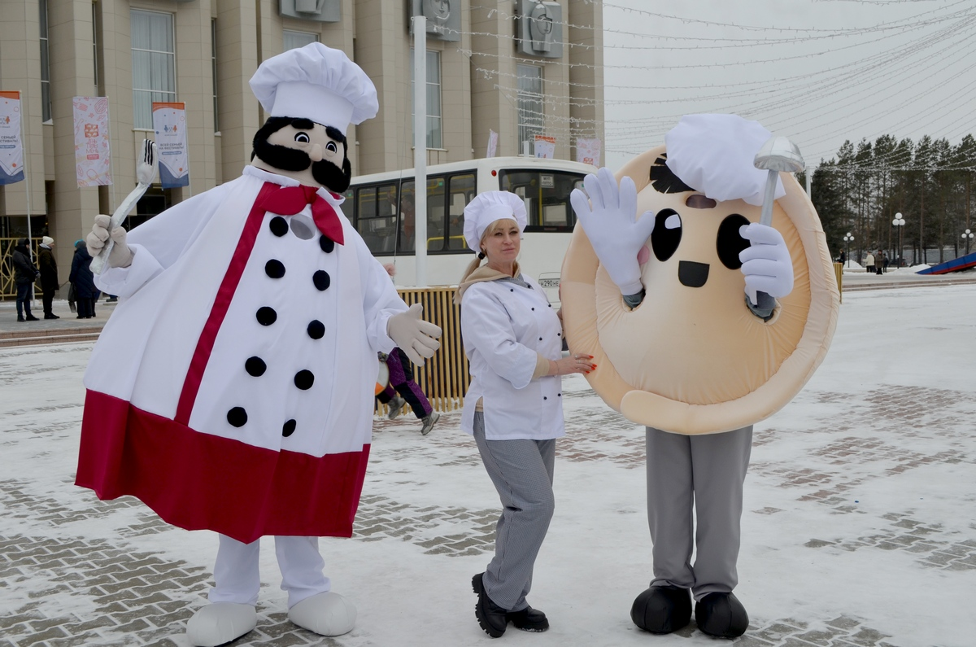
Млн руб.
МУНИЦИПАЛЬНАЯ ПРОГРАММА
«Развитие международных связей и туризма в городе Комсомольске-на-Амуре»
Цель программы – развитие международных связей города Комсомольска-на-Амуре, создание условий для развития туризма в городе Комсомольске-на-Амуре
Исполнение составило 0,3 млн рублей (30,0 % от плана) или 0,002 % от общего объёма расходов бюджета города за 2024 год
№ п/п | Перечень основных мероприятий муниципальной программы | 2024 год (план) | 2024 год (факт) | % исполнения
1. | Развитие внешнеэкономического и международного сотрудничества, продвижение и информационное сопровождение международной деятельности, реализация организационных мероприятий | 1,0 | 0,3 | 30,0

Slide 67
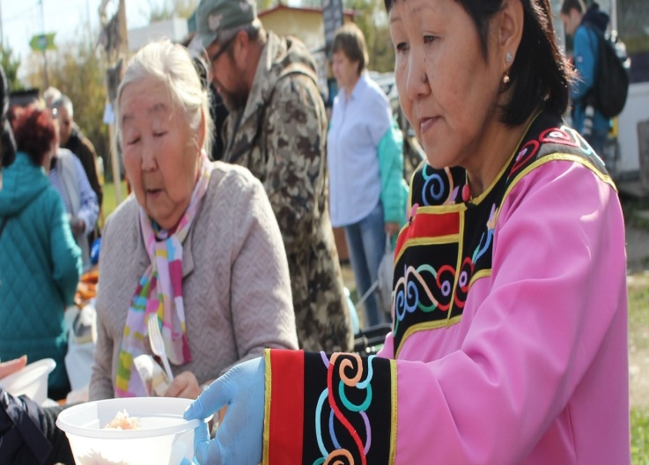
МУНИЦИПАЛЬНАЯ ПРОГРАММА
«Развитие международных связей и туризма в городе Комсомольске-на-Амуре»
№ п/п | Перечень основных показателей муниципальной программы | Ед. изм. | 2024 год (план) | 2024 год (факт)
1. | Количество международных и внешнеэкономических мероприятий с участием города Комсомольска-на-Амуре, в том числе с городами-побратимами | ед. | 5 | 5
2. | Количество лиц, размещённых в коллективных средствах размещения города Комсомольска-на-Амуре | тыс. чел. | 23,1 | 23,2
3. | Численность экскурсантов, обслуженных предприятиями туристской отрасли города Комсомольска-на-Амуре | тыс. чел. | 230,2 | 231,7
4. | Экспорт туристических и экскурсионных услуг | тыс. чел. | 1,7 | 1,8

Slide 68
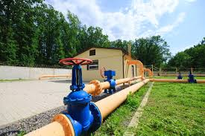
Млн руб.
МУНИЦИПАЛЬНАЯ ПРОГРАММА
«Повышение качества жилищно-коммунального обслуживания населения города Комсомольска-на-Амуре»
Цель программы – повышение качества жилищно-коммунального обслуживания населения города Комсомольска-на-Амуре
Исполнение составило 90,3 млн рублей (97,0% от плана) или 0,8 % от общего объёма расходов бюджета города за 2024 год
№ п/п | Перечень основных мероприятий муниципальной программы | 2024 год (план) | 2024 год (факт) | % исполнения
1. | Обращение с твёрдыми коммунальными и промышленными отходами в городе Комсомольске-на-Амуре | 10,1 | 10,1 | 100,0
2. | Обеспечение сохранности муниципального жилищного фонда города Комсомольск-на-Амуре | 40,8 | 40,8 | 100,0
3. | Техническая инвентаризация объектов жилищного фонда | 0,1 | 0,1 | 100,0
4. | Организация ритуальных услуг и содержание мест захоронения | 17,1 | 17,0 | 99,4
5. | Субсидии юридическим лицам, производителям товаров, работ, услуг на возмещение недополученных доходов и (или) финансового обеспечения (возмещения) затрат в связи с производством товаров, выполнением работ, оказанием услуг | 0,4 | 0,4 | 100,0
6. | Газификация жилых домов | 16,3 | 16,3 | 100,0
7. | Развитие коммунальных систем водоснабжения и водоотведения города Комсомольск-на-Амуре | 5,6 | 3,0 | 53,5
8. | Обследование, ремонт, реконструкция или перепланировка, снос муниципального жилищного фонда, в рамках рассмотрения и принятых решений городской межведомственной комиссии | 2,6 | 2,6 | 100,0

Slide 69
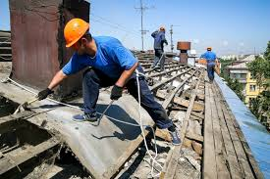
МУНИЦИПАЛЬНАЯ ПРОГРАММА
«Повышение качества жилищно-коммунального обслуживания населения города Комсомольска-на-Амуре»
№ п/п | Перечень основных показателей муниципальной программы | Ед. изм. | 2024 год (план) | 2024 год (факт)
1. | Удовлетворённость населения жилищно-коммунальными услугами | % | 60 | 67,9
2. | Разработка технико-экономического обоснования на строительство гидротехнических защитных сооружений объекта «Комплекс обезжелезивания и деманганации вод Амурского водозабора в пласте | да = 1, нет = 0 | 1 | 1
3. | Доля использованных, обезвреженных отходов в общем объёме образовавшихся отходов в процессе производства и потребления | % | 44 | 44
4. | Количество объектов жилищного фонда, на которые изготовлена техническая документация | ед, | 39 | 39
5. | Площадь разработанных кварталов под будущие захоронения | га | 3,3 | 3,3
6. | Удельный вес численности умерших граждан, удостоенных звания «Почётный гражданин города Комсомольска-на-Амуре», которым предоставляется льгота по погребению, в общей численности умерших | % | 100 | 100
7. | Возмещение затрат по учёту, организации и проведению благоустройства мест захоронений участников Великой Отечественной войны | % | 10 | 10
8 | Количество домов и квартир, в которых проведено обследование, ремонт, реконструкция или перепланировка, снос которых выполнен | шт. | 16 | 16

Slide 70
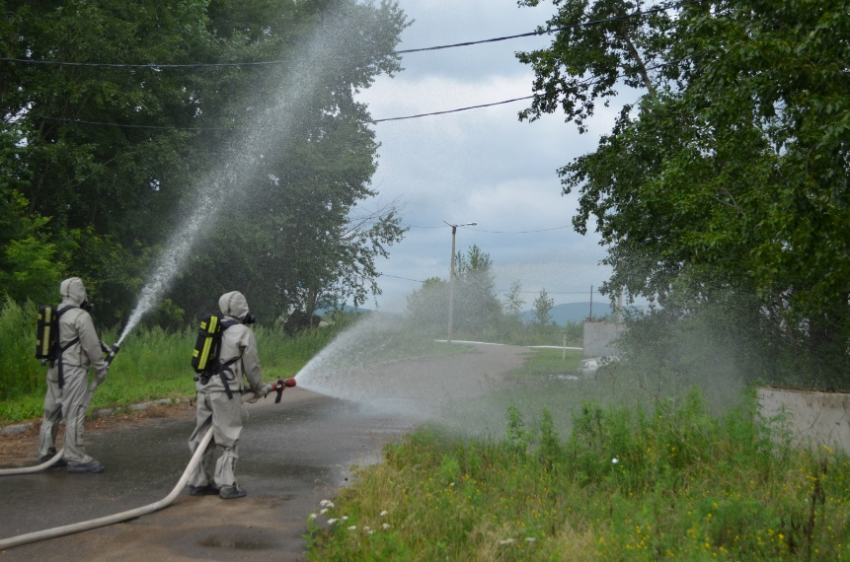
МУНИЦИПАЛЬНАЯ ПРОГРАММА
«Защита населения и территории города Комсомольска-на-Амуре от чрезвычайных ситуаций, обеспечение пожарной безопасности и безопасности людей на водных объектах»
Цель программы – минимизация социального, экономического и экологического ущерба, наносимого населению, экономике и природной среде от чрезвычайных ситуаций, пожаров и происшествий на водных объектах
Млн руб.
Исполнение составило 13,6 млн рублей (100,0% от плана) или 0,1 % от общего объёма расходов бюджета города за 2024 год
№ п/п | Перечень основных мероприятий муниципальной программы | 2024 год (план) | 2024 год (факт) | % исполнения
1. | Построение (развитие), внедрение и эксплуатация аппаратно-программного комплекса «Безопасный город» | 4,6 | 4,6 | 100
2. | Разработка и осуществление мероприятий по обеспечение первичных мер пожарной безопасности | 5,4 | 5,4 | 100
3. | Обеспечение безопасности людей на водных объектах | 0,4 | 0,4 | 100
4. | Предупреждение и ликвидация чрезвычайных ситуаций | 3,2 | 3,2 | 100

Slide 71
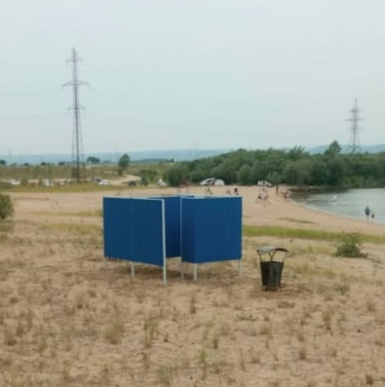
МУНИЦИПАЛЬНАЯ ПРОГРАММА
«Защита населения и территории города Комсомольска-на-Амуре от чрезвычайных ситуаций, обеспечение пожарной безопасности и безопасности людей на водных объектах»
№ п/п | Перечень основных показателей муниципальной программы | ед. изм. | 2024 год (план) | 2024 год (факт)
1. | Раскрываемость преступлений, совершенных в общественных местах | % | 66,8 | 67,1
2. | Количество приобретённых и установленных, в общественных местах, средств теле-, видео- и радиоконтроля, аудио- и видеозаписи (нарастающим итогом) | ед. | 242 | 243
3. | Соотношение числа зданий муниципальной собственности, находящихся в оперативном управлении МКУ «УХОДОМС», оборудованных автоматическими системами обеспечения пожарной безопасности, обеспечивающими автоматическое обнаружение пожара, подачу управляющих сигналов на технические средства оповещения людей о пожаре и управления эвакуацией людей и соответствующими «Техническому регламенту о требованиях пожарной безопасности», в редакции Федерального закона от 22.07.2008 г. № 123-ФЗ, к общему числу зданий муниципальной собственности, находящихся в оперативном управлении МКУ «УХОДОМС» | % | 80 | 75
4. | Доля жилых помещений муниципальной собственности, оборудованных автономными пожарными извещателями, в которых проживают социально незащищённые граждане, к общему числу жилых помещений муниципальной собственности, в которых проживают социально незащищённые граждане | % | 50 | 50
5. | Доля комнат квартир или жилых домов, в которых проживают многодетные семьи, семьи, находящиеся в трудной жизненной ситуации или социально опасном положении, оборудованных автономными пожарными извещателями, к общему числу комнат квартир или жилых домов, в которых проживают многодетные семьи, семьи, находящиеся в трудной жизненной ситуации или социально опасном положении, по спискам, сформированным органами социальной защиты населения | % | 93 | 93
6. | Количество организованных разворотных площадок, для забора воды на нужды пожаротушения | ед. | 10 | 10
7. | Количество изготовленных (восстановленных) и установленных знаков безопасности на водных объектах | ед. | 35 | 35
8 | Создание резервов материальных ресурсов для предупреждения и ликвидации чрезвычайных ситуаций | да = 1, нет = 0 | 1 | 1

Slide 72
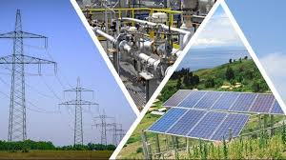
Млн руб.
МУНИЦИПАЛЬНАЯ ПРОГРАММА
«Энергосбережение и повышение энергетической эффективности в городе Комсомольске-на-Амуре»
Цель программы – обеспечение рационального использования энергетических ресурсов за счёт реализации мероприятий по энергосбережению и повышению энергетической эффективности
Исполнение составило 13,1 млн рублей (97,0% от плана) или 0,1 % от общего объёма расходов бюджета города за 2024 год
№ п/п | Перечень основных мероприятий муниципальной программы | 2024 год (план) | 2024 год (факт) | % исполнения
1. | Повышение энергоэффективности и энергосбережения | 2,0 | 1,9 | 95,0
2. | Субсидии юридическим лицам, производителям товаров, работ, услуг на возмещение недополученных доходов и (или) финансового обеспечения (возмещения) затрат в связи с производством товаров, выполнением работ, оказанием услуг | 11,5 | 11,2 | 97,4

Slide 73
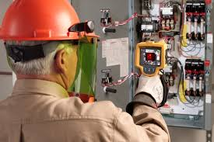
МУНИЦИПАЛЬНАЯ ПРОГРАММА
«Энергосбережение и повышение энергетической эффективности
в городе Комсомольске-на-Амуре»
№ п/п | Перечень основных показателей муниципальной программы | ед. изм. | 2024 год (план) | 2024 год (факт)
1. | Количество квартир муниципального жилого фонда, в которых установлены приборы учёта | шт. | 35 | 43
2. | Утверждение актуализированной схемы теплоснабжения города | да =1, нет=0 | 1 | 1
3. | Количество транспортных средств, использующих альтернативные виды моторного топлива (природный газ, газовые смеси, сжиженный углеводородный газ, электрическая энергия, иные виды альтернативного топлива с учётом доступности использования) | ед. | 16 | 1
4. | Количество объектов использующих в качестве источников энергии вторичные энергетические ресурсы и (или) возобновляемые источники энергии | ед. | 11 | 43
5. | Публикация разъяснительных материалов по проведению мероприятий по энергоснабжению, повышению энергетической эффективности и сокращению потерь энергетических ресурсов на официальном сайте органов местного самоуправления г. Комсомольска-на-Амуре | да =1, нет=0 | 1 | 1
6. | Компенсация организациям убытков, связанных с применением регулируемых цен (тарифов) на тепловую энергию, поставляемую населению | % | 100 | 100
7. | Возмещение затрат, связанных с выполнением работ по капитальному ремонту основных средств муниципальных предприятий | % | 100 | 100

Slide 74

Млн. руб.
ДОЛГОВАЯ НАГРУЗКА НА БЮДЖЕТ
ГОРОДА КОМСОМОЛЬСКА-НА-АМУРЕ
В 2024 году за счёт собственных средств города погашен муниципальный долг по заёмным средствам от кредитных организаций в сумме 130,0 млн рублей. По итогам 2024 года коммерческий муниципальный долг погашен полностью.
Вместе с тем, в связи с оказанной Комсомольску-на-Амуре на федеральном и краевом уровне помощью для погашения банковских заимствований, вырос муниципальный долг по бюджетным кредитам.
По состоянию на 01.01.2025 года он составил 1 млрд 743 млн рублей, его погашение предусмотрено в соответствии с графиками до 2028 и 2029 годов соответственно.
Наименование показателя | на 01.01.2023 | на 01.01.2024 | на 01.01.2025
Долговые обязательства по коммерческому кредиту | 321,7 | 130,0 | 0,0
Долговые обязательства по бюджетному кредиту | 1 596,8 | 1 742,7 | 1 742,7

Slide 75
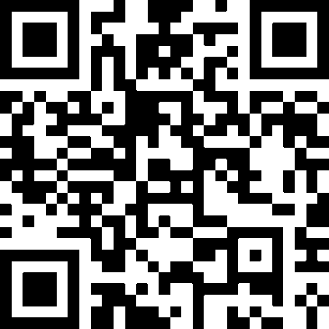
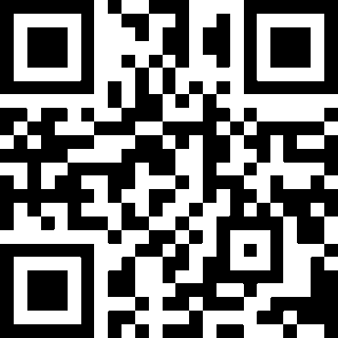
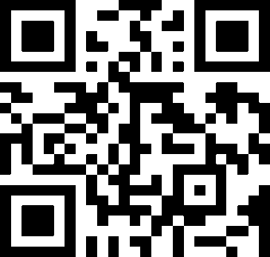
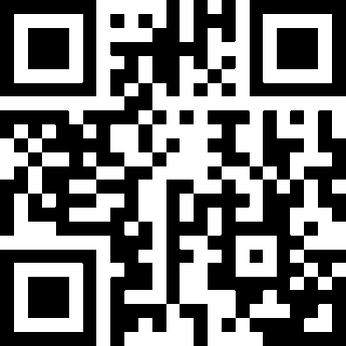
ПОВЫШЕНИЕ ФИНАНСОВОЙ ГРАМОТНОСТИ НАСЕЛЕНИЯ
В течение 2024 года на постоянной основе осуществлялось содействие участникам реализации региональной программы Хабаровского края «Повышение финансовой грамотности населения Хабаровского края на период до 2030 года».
Участие в мероприятиях по повышению финансовой грамотности принимали работники органов местного самоуправления и муниципальных учреждений, а также члены их семей.
На официальном сайте органов местного самоуправления регулярно размещалась информация отделения Банка России о проведении онлайн-занятий, прохождении опросов по финансовой грамотности, также размещены информационные материалы в социальных сетях «Одноклассники», «ВКонтакте».
«Открытый бюджет
города
Комсомольска-на-Амуре»
«Сайт администрации
города
Комсомольска-на-Амуре»
«ВКонтакте»
«Одноклассники»

Slide 76
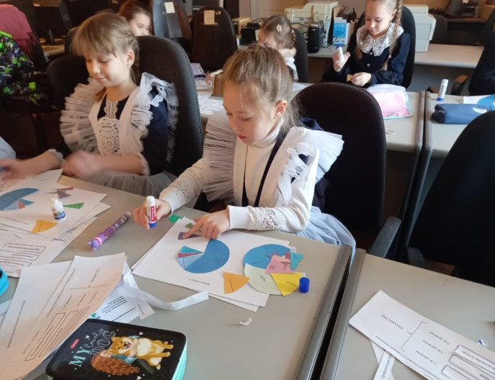
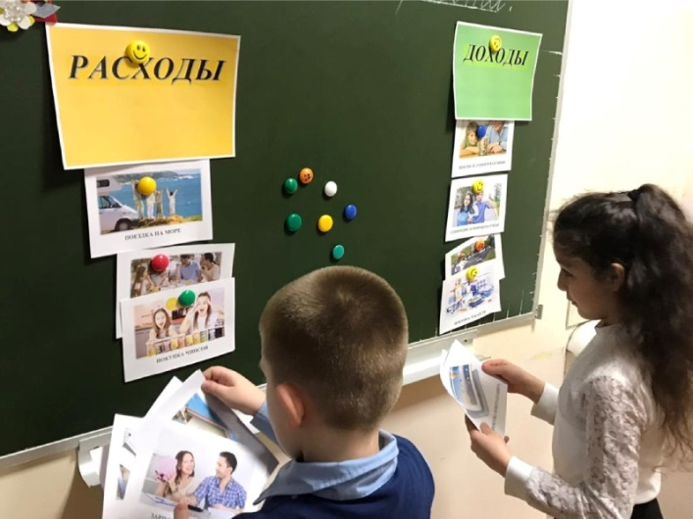

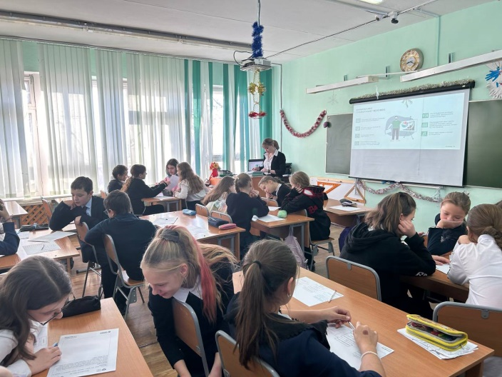
ПОВЫШЕНИЕ ФИНАНСОВОЙ ГРАМОТНОСТИ НАСЕЛЕНИЯ
В 2024 году Финансовым управлением совместно со структурными подразделениями администрации города Комсомольска-на-Амуре проведено 6 мероприятий по финансовой грамотности населения, в которых приняли участия 637 человек.
Финансовым управлением администрации города Комсомольска-на-Амуре Хабаровского края проведены открытые уроки по финансовой грамотности населения для школьников.

Slide 77

ПУБЛИЧНЫЕ СЛУШАНИЯ ПО ОТЧЁТУ ОБ ИСПОЛНЕНИИ БЮДЖЕТА ГОРОДА КОМСОМОЛЬСКА-НА-АМУРЕ ЗА 2024 ГОД
В соответствии с постановлением главы города Комсомольска-на-Амуре от 1 апреля 2025 года № 40, с 11 апреля по 25 апреля 2025 года включительно на территории города Комсомольска-на-Амуре проводились публичные слушания по отчёту об исполнении бюджета города Комсомольска-на-Амуре за 2024 год посредством опубликования проекта решения Комсомольской-на-Амуре городской Думы «Об исполнении бюджета города Комсомольска-на-Амуре за 2024 год» в газете «Дальневосточный Комсомольск» (от 11 апреля 2025 года № 30), в официальном сетевом издании «ДВК - Медиа», на официальном сайте органов местного самоуправления города Комсомольска-на-Амуре в информационно-телекоммуникационной сети «Интернет».
Замечания и предложения от горожан принимались:
1) в письменном виде – в Финансовом управлении администрации города, г. Комсомольск-на-Амуре, ул. Кирова, д. 41, 6 этаж, кабинет № 2, с 9.00 до 18.00;
2) в электронном виде – по адресу электронной почты gorfo1@yandex.ru.

Slide 78
ОБРАЩЕНИЯ ГРАЖДАН
Атлас проблемных объектов
354
выступления
в СМИ
66 – глава города
42 - заместители главы администрации города
246 - руководители и специалисты отраслевых и территориальных органов администрации города
48 %
ЭКОНОМИКА
33 %
ЖКХ
7 %
СОЦИАЛЬНАЯ СФЕРА
6 %
ОБОРОНА, БЕЗОПАСНОСТЬ, ЗАКОННОСТЬ
ГОСУДАРСТВО, ПОЛИТИКА
6 %
ПРОЧЕЕ

Slide 79







ОБРАЩЕНИЯ ГРАЖДАН
Постоянное взаимодействие с жителями, анализ обратной связи и учёт их потребностей являются неотъемлемой частью работы администрации города Комсомольска-на-Амуре и Комсомольской-на-Амуре городской Думы.
Одним из способов взаимодействия является обратная связь от населения и регулярное информирование о проделанной работе.
В 2024 году проведено 210 личных приёмов, в ходе которых было принято 213 человек и рассмотрено 253 вопроса.
Посредством платформы обратной связи в 2024 году поступило более тысячи обращений (на 65 % больше, чем в 2023 году).
Для максимальной открытости ведётся общение в социальных сетях, таких как «Одноклассники», «Мой мир», «ВКонтакте», «Телеграмм».
В сентябре 2024 года по поручению губернатора на базе интернет-портала "Голос27" запущен Атлас проблемных объектов. По городу Комсомольску-на-Амуре на конец 2024 года в «Атлас 27» включено 222 проблемных объекта, из них приняты меры по 11 объектам. В 2025 году планируется решить проблемы по 34 объектам. За каждым из них закреплён ответственный орган власти.
Принимая во внимание реалии социально-экономического положения города и стремясь к улучшению качества жизни горожан, администрация города активно работает над созданием благоприятной среды как для развития предприятий, бизнеса, так и социальной обеспеченности населения, что является результатом ежедневной системной и целенаправленной деятельности.

Slide 80
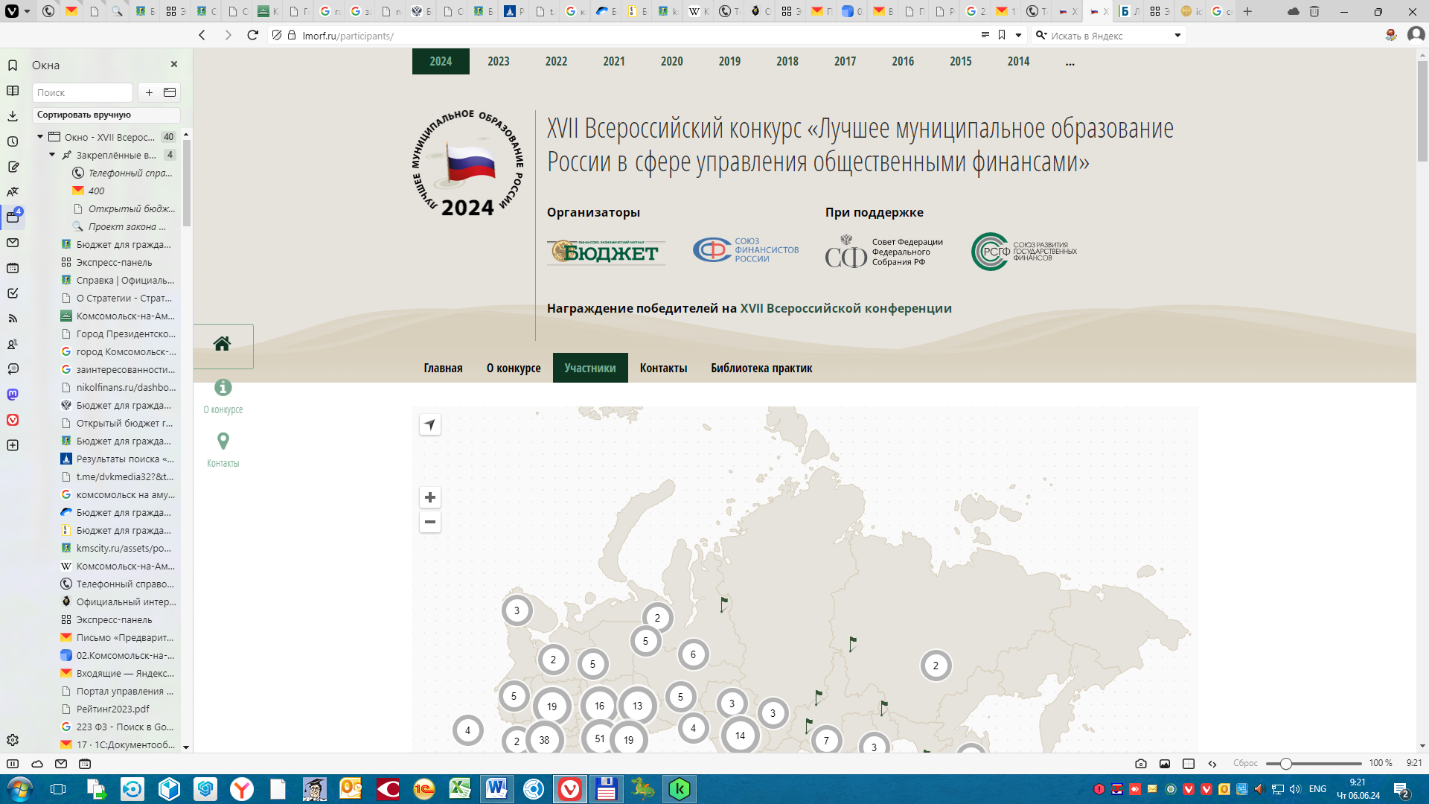
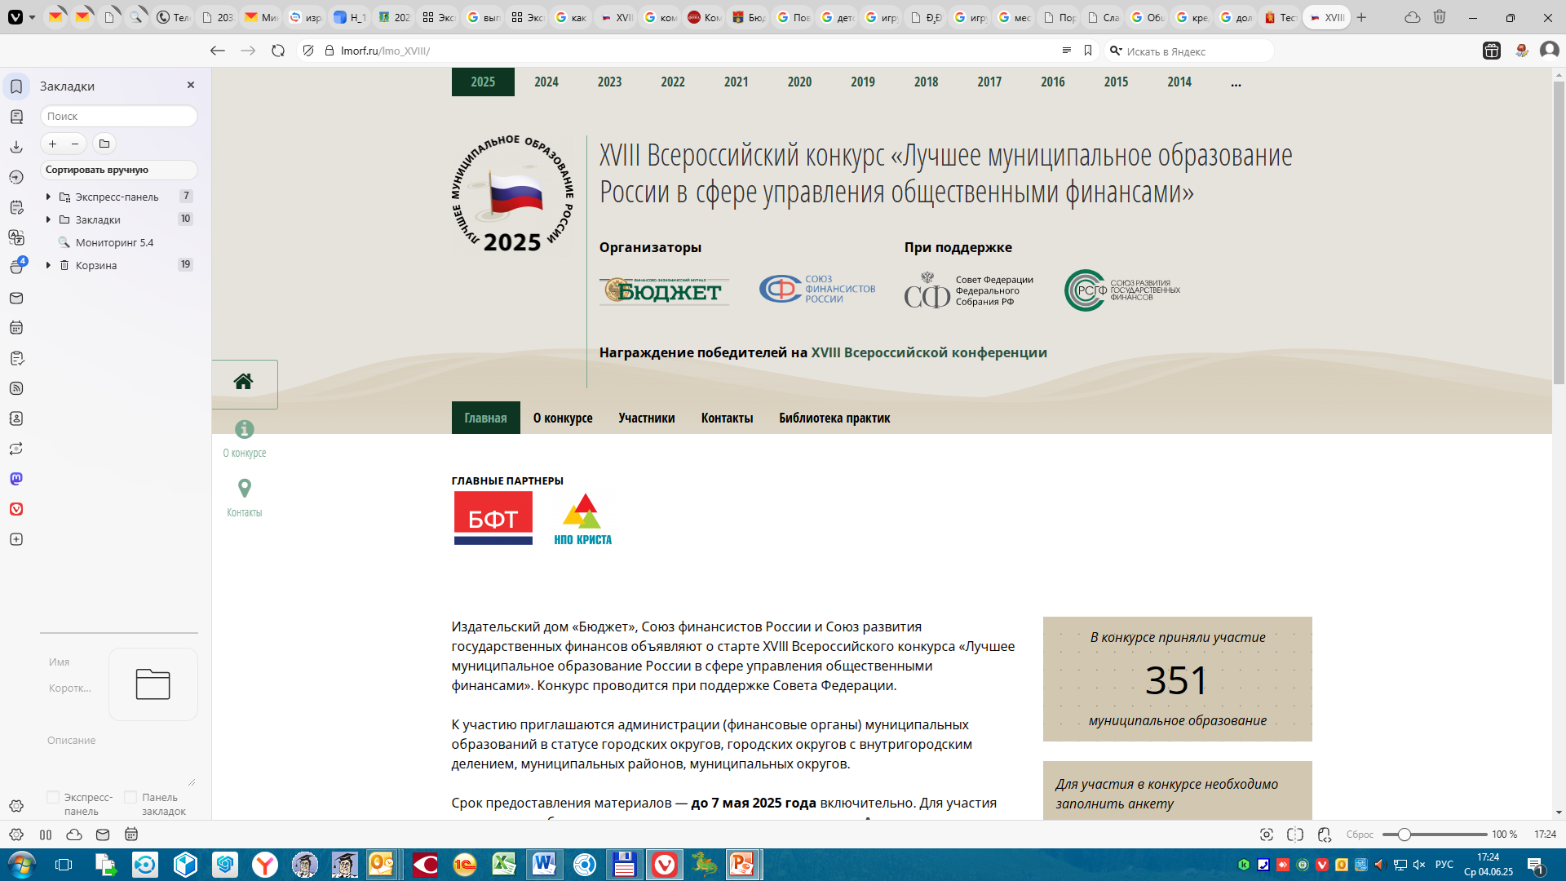
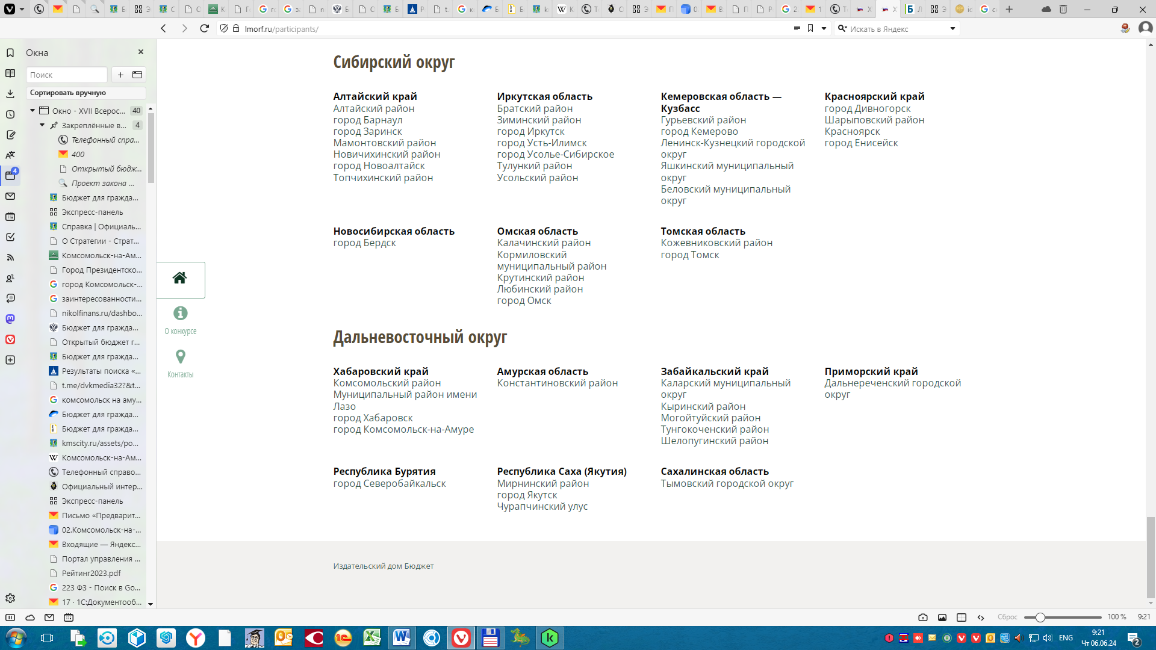
УЧАСТИЕ ГОРОДА КОМСОМОЛЬСКА-НА-АМУРЕ
В ЕЖЕГОДНОМ КОНКУРСЕ
XVII ВСЕРОССИЙСКИЙ КОНКУРС
«ЛУЧШЕЕ МУНИЦИПАЛЬНОЕ ОБРАЗОВАНИЕ РОССИИ В СФЕРЕ УПРАВЛЕНИЯ ОБЩЕСТВЕННЫМИ ФИНАНСАМИ»
XVIII ВСЕРОССИЙСКИЙ КОНКУРС
«ЛУЧШЕЕ МУНИЦИПАЛЬНОЕ ОБРАЗОВАНИЕ РОССИИ В СФЕРЕ УПРАВЛЕНИЯ ОБЩЕСТВЕННЫМИ ФИНАНСАМИ»
Город Комсомольск-на Амуре Хабаровского края - победитель конкурса в номинации
«За высокое качество управления бюджетными доходами и муниципальной собственностью».

Slide 81


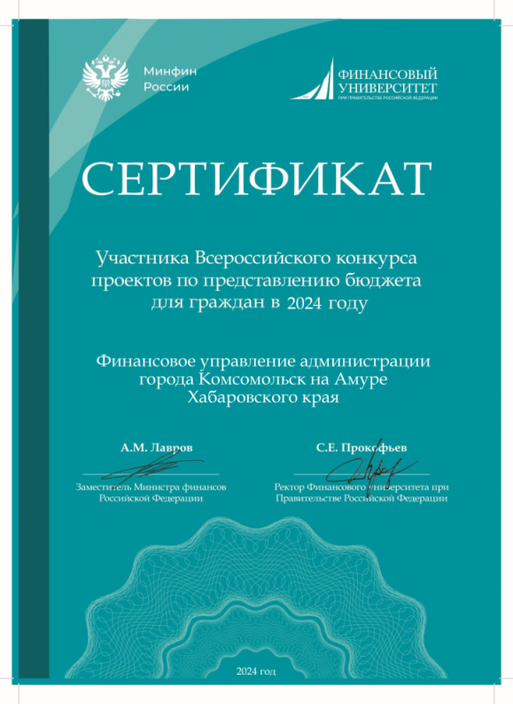
УЧАСТИЕ ФИНАНСОВОГО УПРАВЛЕНИЯ АДМИНИСТРАЦИИ ГОРОДА КОМСОМОЛЬСКА-НА-АМУРЕ
В КОНКУРСЕ ПРОЕКТОВ ПО ПРЕДСТАВЛЕНИЮ БЮДЖЕТА ДЛЯ ГРАЖДАН В 2024 ГОДУ
ПОБЕДИТЕЛЬ
В НОМИНАЦИИ «СОВРЕМЕННЫЕ ФОРМЫ ПРЕДОСТАВЛЕНИЯ ПРОЕКТА МЕСТНОГО БЮДЖЕТА ДЛЯ ГРАЖДАН»
УЧАСТНИК
ВСЕРОССИЙСКОГО КОНКУРСА ПРОЕКТОВ ПО ПРЕДОСТАВЛЕНИЮ БЮДЖЕТА ДЛЯ ГРАЖДАН В 2024 ГОДУ

Slide 82
КОНТАКТНАЯ ИНФОРМАЦИЯ
Финансовое управление администрации города Комсомольска-на-Амуре Хабаровского края
Руководитель Финансового управления | Марьева Елена Анатольевна
Адрес | ул. Кирова, д. 41, 6 этаж, кабинет № 2
Телефон, факс | 52-27-30, 54-40-40 (факс)
Адрес электронной почты | gorfo1@yandex.ru
Часы приёма | Четверг: с 15:00 до 17:00 Выходные дни – суббота, воскресенье

